Slide 1
비트캠프 안양지점 LMS 시스템
1.0.0
2019-07-03
6조
황인준, 박재환, 박철용, 김경은

Slide 2
문서 이력
버전 | 작성일자 | 페이지 | 작업내용 | 작성자
1.0.0 | 2019.07.02 | 최초배포 | 문서 최초배포 | 황인준
1.0.0 | 2019.07.02 | 행정팀 | 스토리보드 추가 | 박재환
1.0.0 | 2019.07.02 | 사용자관리 | 스토리보드 추가 | 박철용
1.0.0 | 2019.07.02 | 강사 | 스토리보드 추가 | 황인준
1.0.0 | 2019.07.02 | 수강생 | 스토리보드 추가 | 김경은

Slide 3

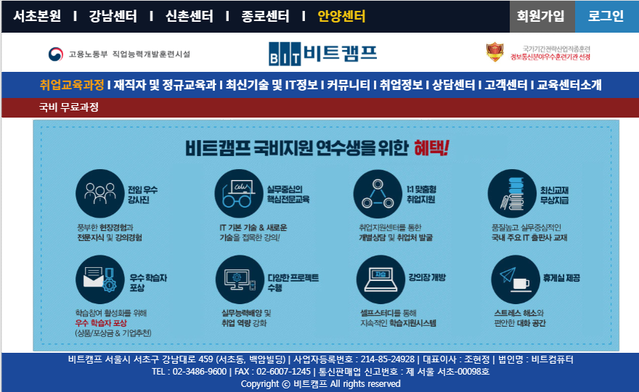
PAGE TITLE | 01. 메인페이지(1/2) | Page_ID | HOME_main_001 | 작성자 | 박재환
LOCATION | 홈 | PAGE | 1 | 작성일자 | 2019.07.01
1
2
Description
A | 밝고 푸른 계열
1 | 클릭 시, 회원가입 페이지로 이동
2 | 클릭 시, 로그인 페이지로 이동
3 | 클릭 시, 메인 페이지로 이동 ☞ page ID : home_main_001
4 | 마우스를 올리면, 아래 서브 메뉴가 나옴
5 | 클릭 시, 해당 페이지로 이동
3
4
5

Slide 4
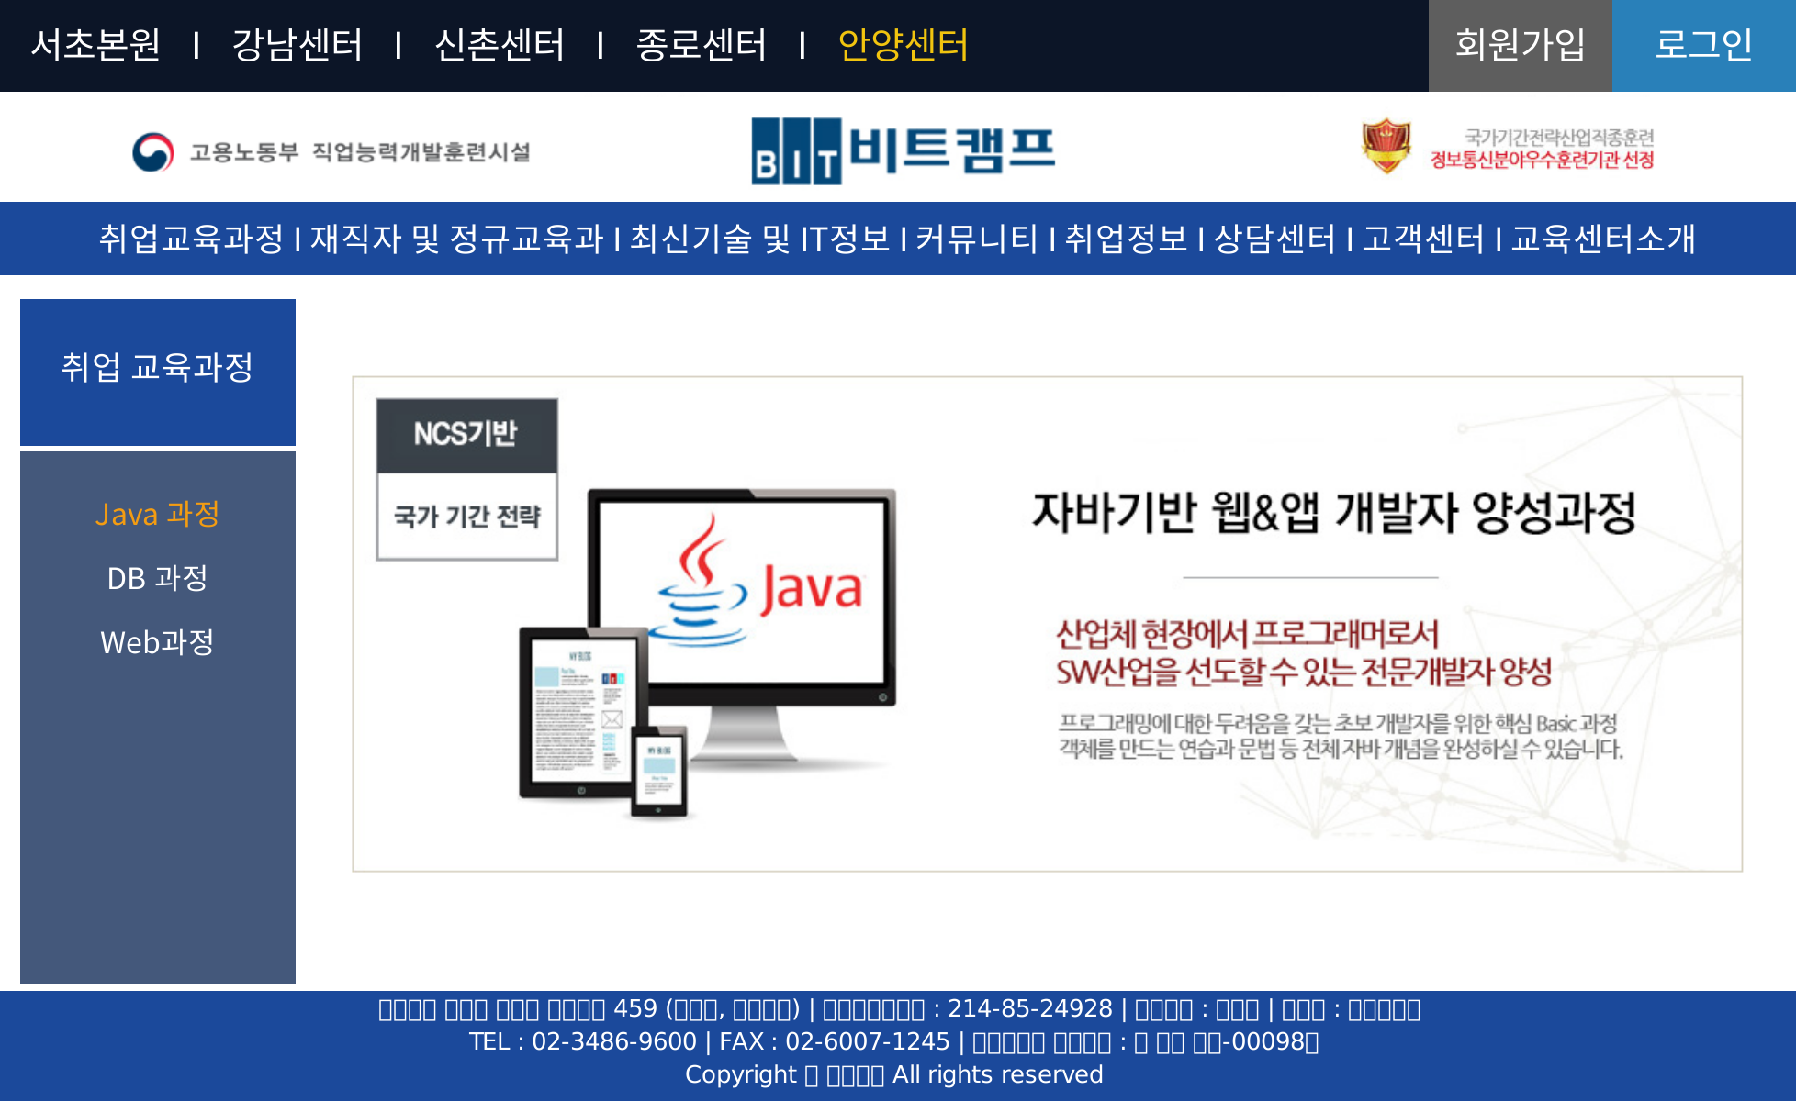
PAGE TITLE | 02. 취업교육과정 | Page_ID | HOME_SUB_001 | 작성자 | 황인준
LOCATION | 홈 > 취업교육과정 > 국비교육과정 > java 과정 | PAGE | 2 | 작성일자 | 2019.07.02
Description
A
1
2
3
4
5

Slide 5
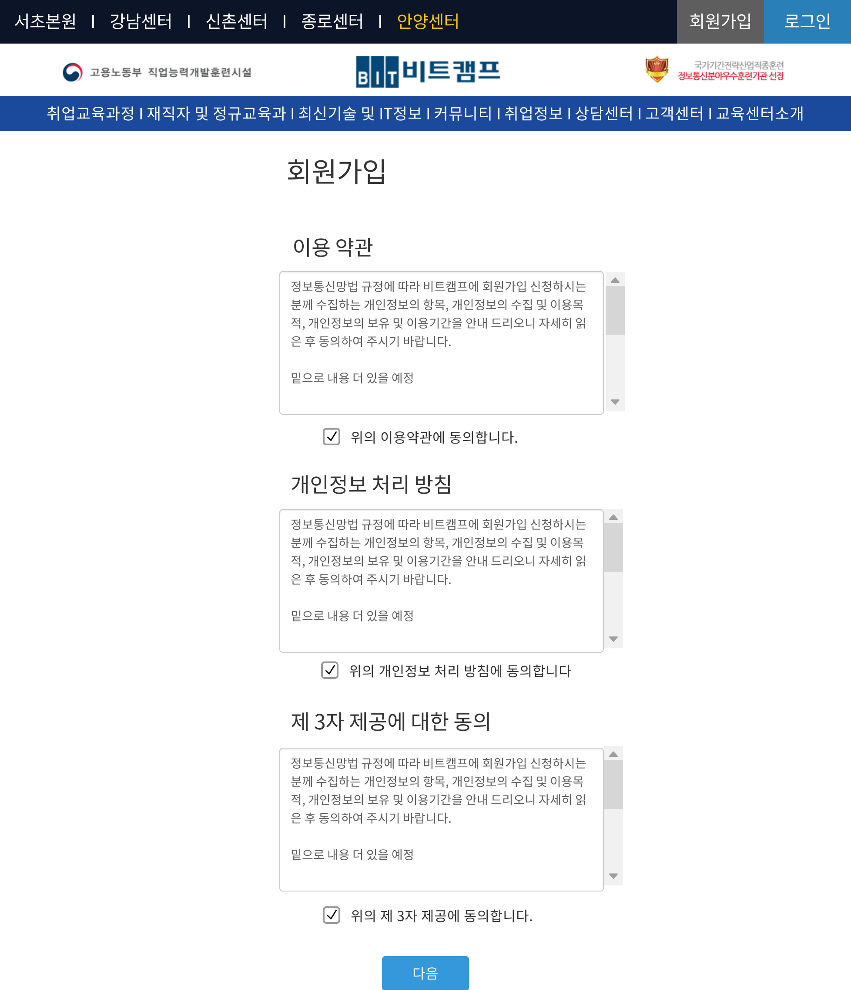
PAGE TITLE | 03.회원가입 약관동의 | Page_ID | SignUp_terms | 작성자 | 박 철 용
LOCATION | 홈>회원가입 | PAGE | 3 | 작성일자 | 2019.07.02
Description
A | 각 약관내용 아래에 체크박스를 선택 해야 다음 버튼을 누를 수 있고 다음 버튼을 누르면 회원가입 정보입력 페이지로 이동 함

Slide 6
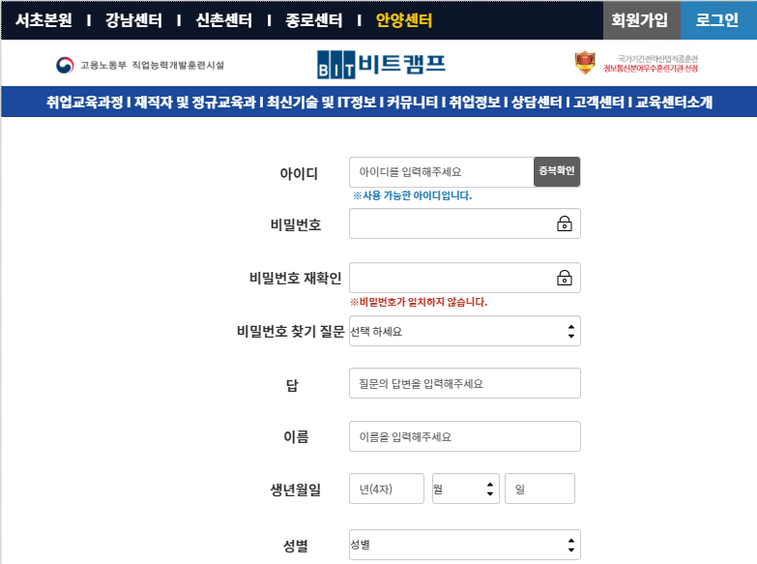
PAGE TITLE | 04.회원가입 정보입력(1/2) | Page_ID | SignUp_Info | 작성자 | 박 철 용
LOCATION | 홈>회원가입 | PAGE | 4 | 작성일자 | 2019.07.02
Description
A
1 | 아이디를 입력 할 수 있고 중복확인 버튼을 누르면 텍스트필드 아래에 사용 가능여부 메세지가 출력 됨
2 | 비밀번호와 비밀번호 재확인 공간에 설정할 비밀번호를 입력함. 입력한 비밀번호 동일여부 메세지가 아래에 출력됨
3 | 분실된 비밀번호를 찾을 때 사용하기 위한 비밀번호 찾기 질문. 여러가지 질문이 있고 사용자가 선택 후 답변을 작성함
1
2
3

Slide 7
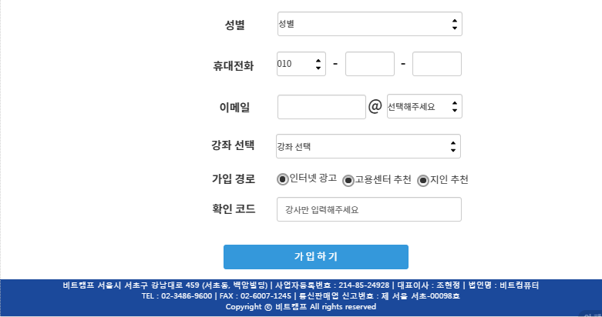
PAGE TITLE | 05.회원가입 정보입력(2/2) | Page_ID | SignUp_Info | 작성자 | 박 철 용
LOCATION | 홈>회원가입 | PAGE | 5 | 작성일자 | 2019.07.02
Description
A
1 | 회원가입시 본인이 수강하는 강좌를 선택해야 함
2 | 강사권한을 부여하기 위해 강사들에게는 별도로 확인코드가 주어지고 확인코드가 일치하게 되면 강사권한으로 회원가입이 됨
1
2

Slide 8
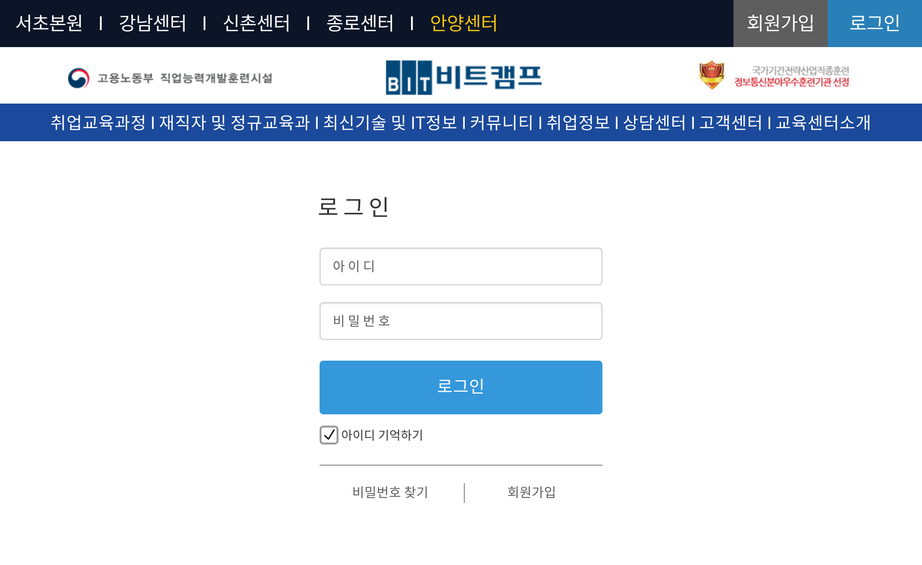
PAGE TITLE | 06.로그인 페이지 | Page_ID | LogIn | 작성자 | 박 철 용
LOCATION | 홈>로그인 | PAGE | 6 | 작성일자 | 2019.07.02
Description
A
1 | 아이디 기억하기를 체크 해 놓으면 차후 접속시 아이디는 입력 돼 있는 상태로 유지됨
2 | 버튼 클릭시 비밀번호 찾기 페이지로 이동함
3 | 버튼 클릭시 회원가입 페이지로 이동함
1
2
3

Slide 9
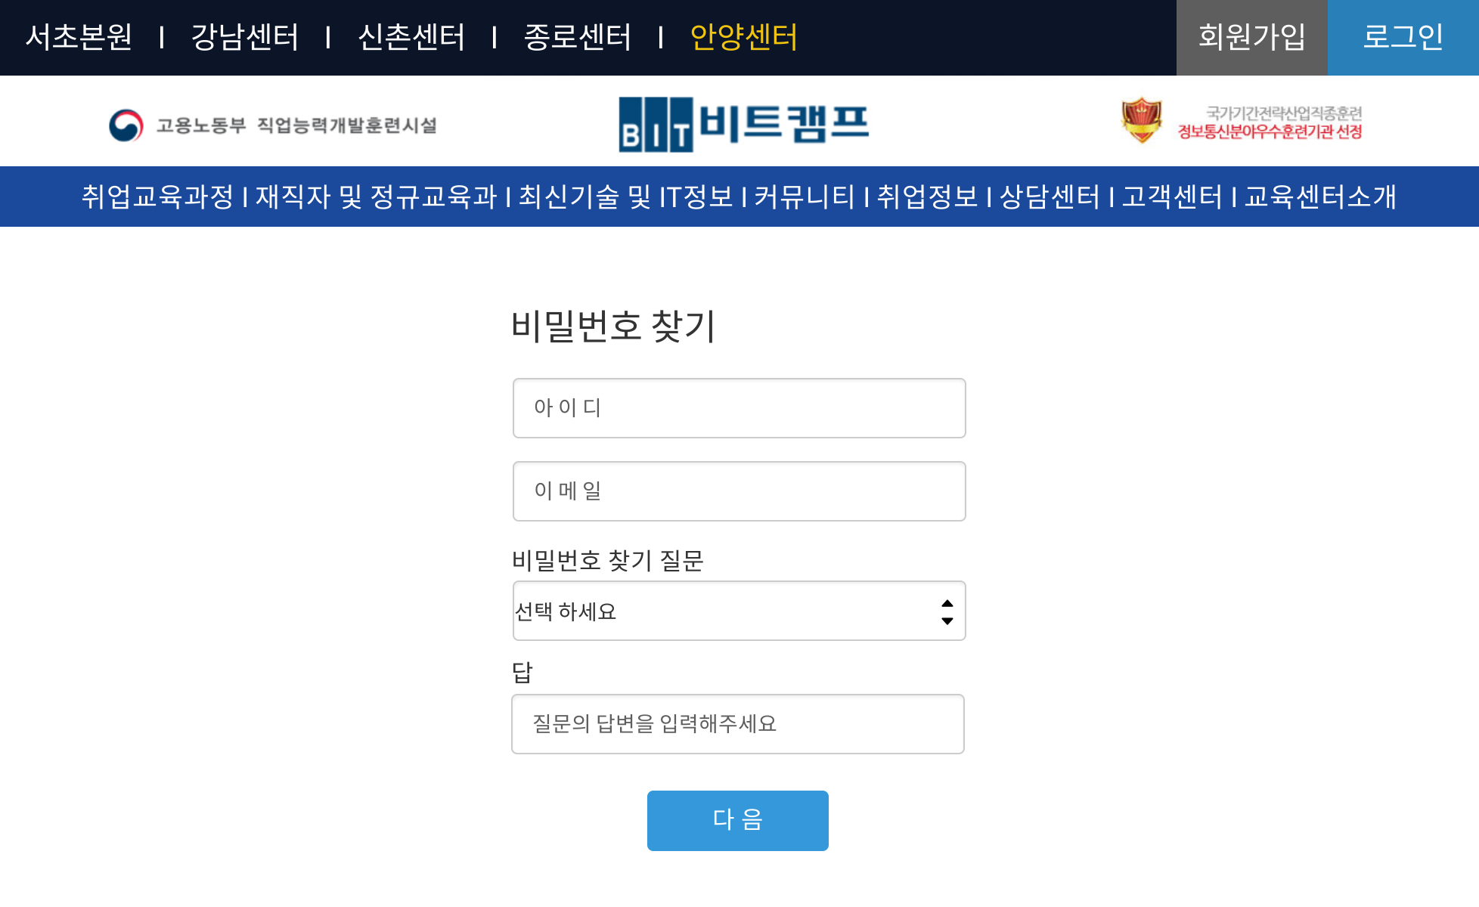
PAGE TITLE | 07.비밀번호 찾기 | Page_ID | Find_PW | 작성자 | 박 철 용
LOCATION | 홈>로그인>비밀번호 찾기 | PAGE | 7 | 작성일자 | 2019.07.02
Description
A
1 | 회원가입시 설정 해 놓았던 비밀번호 찾기 질문을 선택후 알맞은 답변을 입력해야 비밀번호를 찾을 수 있음
1
Notes:
select pw from table where id=? pwq=? pwa=?

Slide 10

PAGE TITLE | 08.비밀번호 재설정 | Page_ID | PW_Reset | 작성자 | 박 철 용
LOCATION | 홈>로그인>비밀번호 찾기 | PAGE | 8 | 작성일자 | 2019.07.02
Description
A
1 | 비밀번호 찾기 페이지에서 입력한 아이디가 표시 됨
2 | 비밀번호를 새로 설정할 수 있도록 구현이 돼 있고 새 비밀번호와 새비밀번호 확인에 입력한 비밀번호가 일치해야만 변경이 가능하고 일치여부 메세지가 텍스트필드 아래에 출력됨
1
2

Slide 11
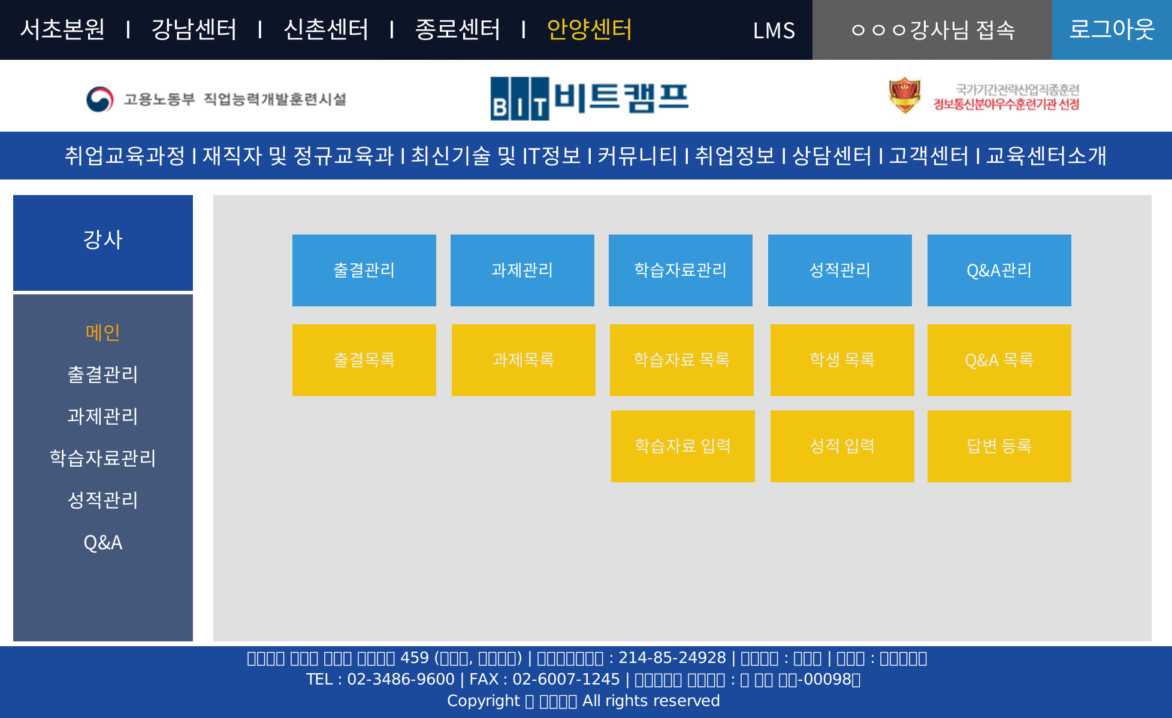
PAGE TITLE | 09. 관리자페이지(강사) - 메인 | Page_ID | T_MAIN_001 | 작성자 | 황인준
LOCATION | 홈 > LMS > 메인 | PAGE | 9 | 작성일자 | 2019.07.02
Description
A | - 강사 페이지 사이트맵을 표시
1 | - 강사페이지 주메뉴
2 | - 강사페이지 부메뉴
3
4
5
1
2

Slide 12
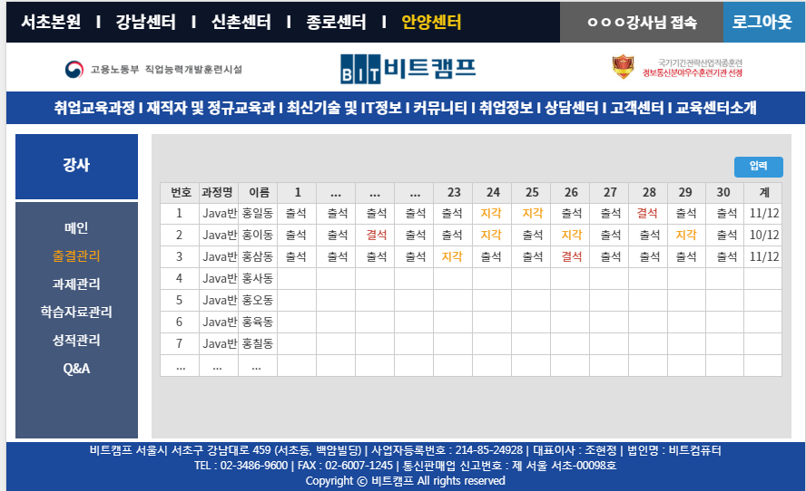
PAGE TITLE | 10. 출결목록 | Page_ID | TA_LIST_001 | 작성자 | 황인준
LOCATION | 홈 > LMS > 출결관리 > 출결목록 | PAGE | 10 | 작성일자 | 2019.07.02
LMS
Description
A | 한페이지에 강사가 맡는 반의 모든 수강생을 보여준다.
1 | [입력] - 화면이 전환없이 오늘 날짜에 해당되는 입력칸이 활성화. - 과거일자는 입력이 될 수 없도록 변경. - 입력 버튼을 누르면 저장 버튼 으로 변경 - 입력을 누르면 페이지 이동 ☞ page ID : TA_LIST_002
2 | - 이름 이후로는 해당 월에 따른 일수를 모두 표시한다. - 현재 수강생을 모두 표시한다. [배경색상] - 과거일자 : #EAEAEA - 당일이후일자: #FFFFFF
3 | [텍스트 색상] - 출석 : #333333 - 지각 : #F39C12 - 결석 : #C0392B
1
2
3

Slide 13
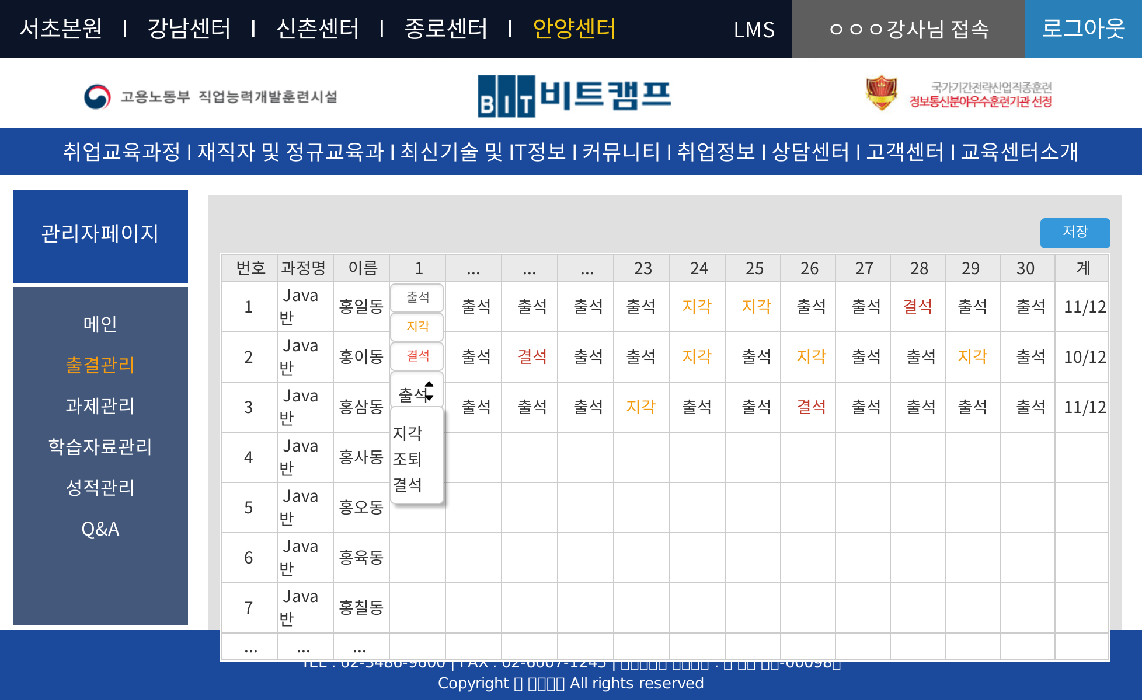
PAGE TITLE | 11. 출결입력 | Page_ID | TA_LIST_002 | 작성자 | 황인준
LOCATION | 홈 > LMS > 출결관리 > 출결목록 > 입력 | PAGE | 11 | 작성일자 | 2019.07.02
Description
A | - 강사가 관리하고 있는 반에 모든 수강생의 목록을 보여주고, 해당 하는 월에 따른 날짜를 보여준다.
1 | [저장] - 출결을 입력하고 출결 내용을 저장. - 저장을 눌러서 출결관리 목록 으로 이동 시 저장을 숨김, 입력 버튼 활성화 ☞ page ID : TA_LIST_001
2 | - 당일에 해당되는 수강생의 칸이 활성화. - select 입력박스를 눌러서 선택
1
2

Slide 14
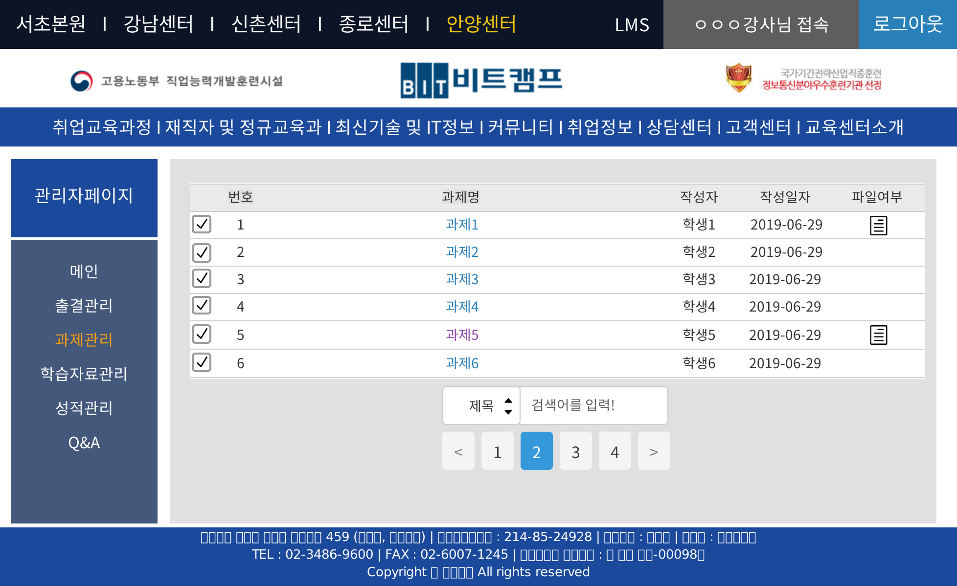
PAGE TITLE | 12. 과제관리 - 과제목록 | Page_ID | TS_LIST_001 | 작성자 | 황인준
LOCATION | 홈 > LMS > 과제관리 > 과제목록 | PAGE | 12 | 작성일자 | 2019.07.02
Description
A | - 수강생이 제출한 모든과제를 게시판형태로 보여준다. - 1페이지당 5개씩 보여준다.
1 | - 파일이 있으면 아이콘을 보여준다. - 파일이 없으면 표시하지 않는다.
2 | - 과제명을 클릭하여 상세보기 페이지 이동 ☞ page ID : TS_DETAIL_002
3 | - 제목, 작성자명으로 검색하여 과제를 검색
4 | - 페이징(5page 단위)
5
1
2
3
4

Slide 15
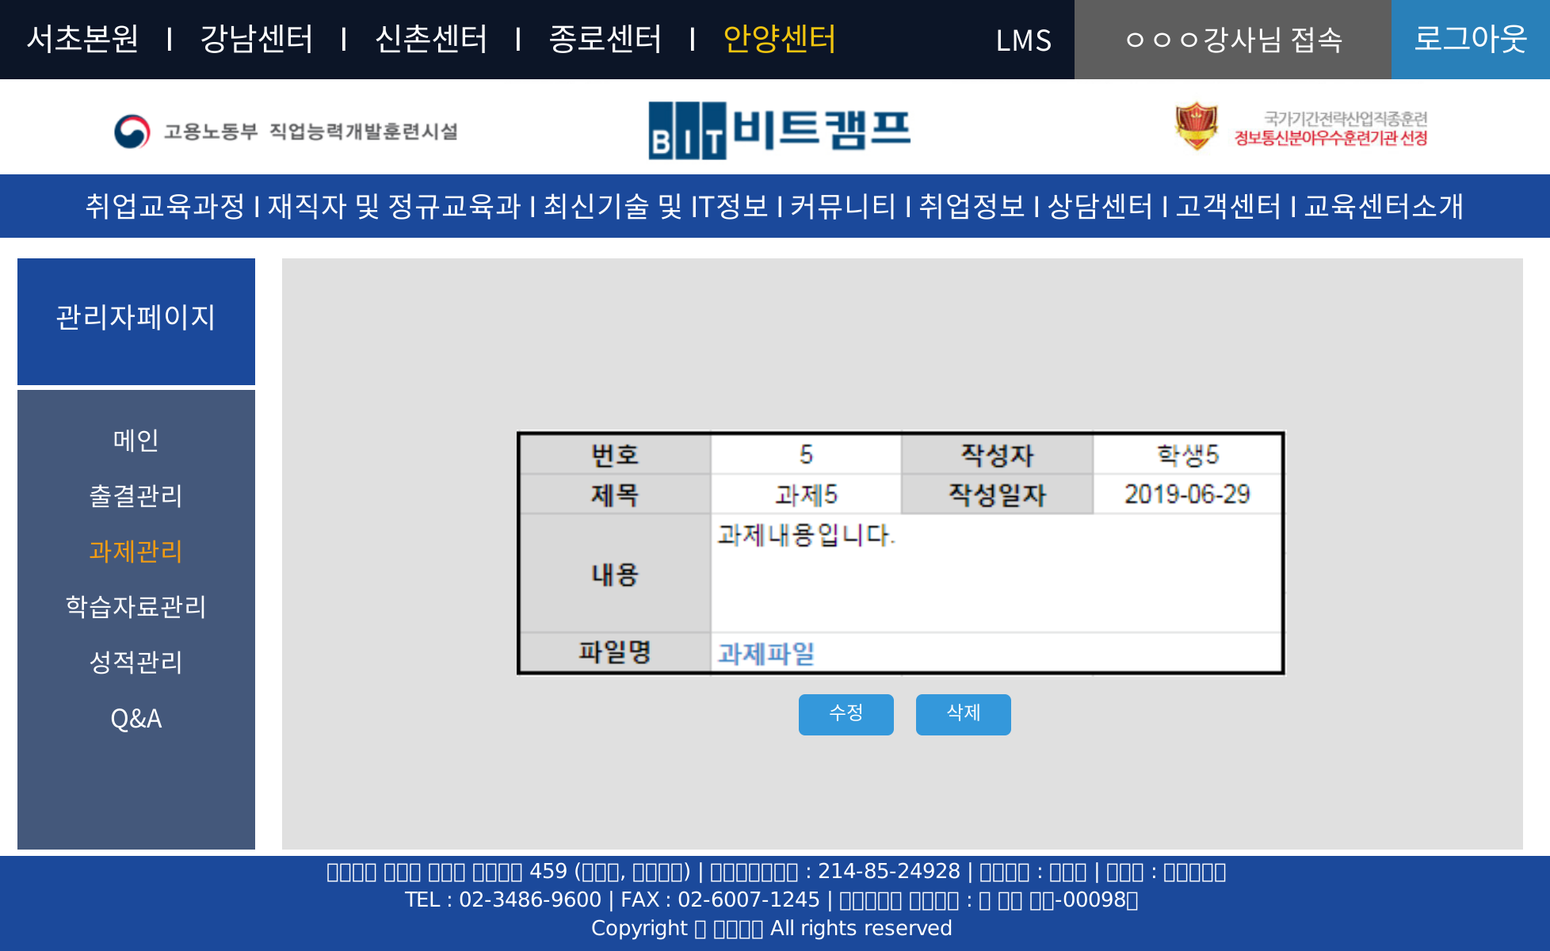
PAGE TITLE | 13. 과제관리 - 과제 상세보기 | Page_ID | TS_Detail_002 | 작성자 | 황인준
LOCATION | 홈 > LMS > 과제목록 > 과제상세보기 | PAGE | 13 | 작성일자 | 2019.07.02
Description
A | - 선택한 과제 상세보기
1 | - 과제파일 다운로드 - 상세페이지에서만 다운로드 가능
2 | - 수정 페이지로 이동 (추후 구현예정)
3 | - 삭제 페이지로 이동 (추후 구현예정)
4
5
1
2
3

Slide 16
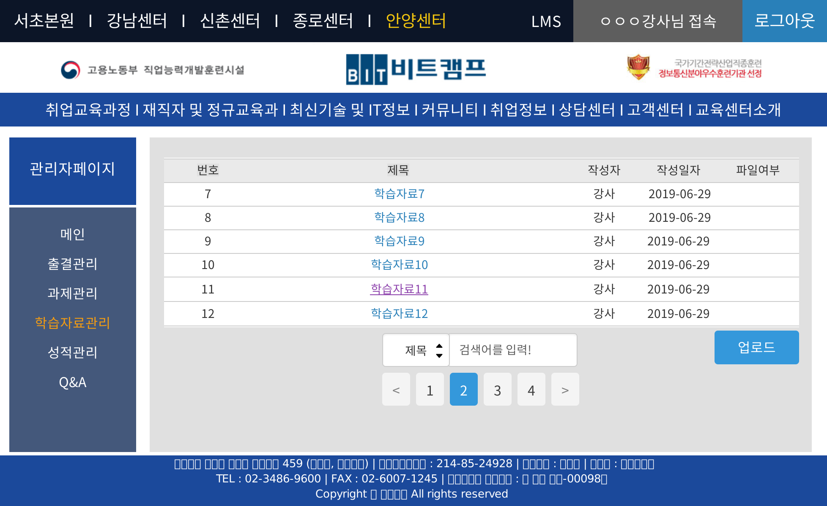
PAGE TITLE | 14. 학습자료관리 - 학습자료 목록 | Page_ID | TL_LIST_001 | 작성자 | 황인준
LOCATION | 홈 > 학습자료관리 > 학습자료목록 | PAGE | 14 | 작성일자 | 2019.07.02
Description
A | - 강사가 작성한 학습자료를 게시판 목록으로 보여준다.
1 | - 학습자료 상세보기 없음
2 | - 파일 등록 페이지 이동 ☞ page ID : TL_ADD_001
3 | - 학습자료 검색기능 - 제목 검색
4 | - 페이징 기능
5 | - 파일 등록 시 : 파일 아이콘 표시
1
5
3
2
4

Slide 17
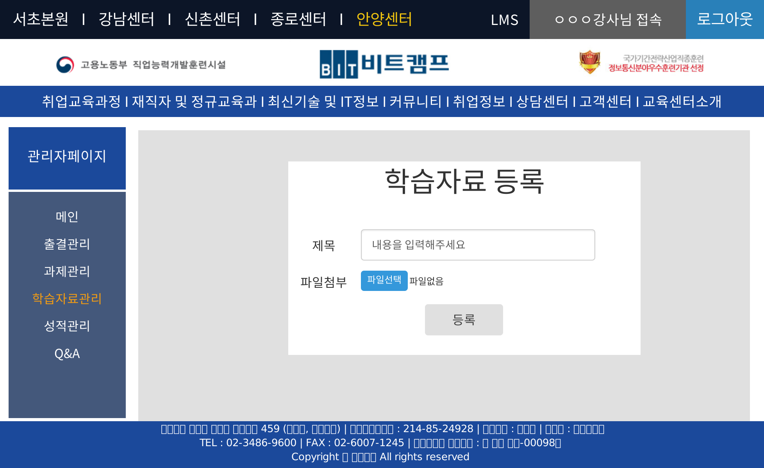
PAGE TITLE | 15. 학습자료관리 - 학습자료 등록 | Page_ID | TL_ADD_001 | 작성자 | 황인준
LOCATION | 홈 > LMS > 학습자료관리 > 학습자료 등록 | PAGE | 15 | 작성일자 | 2019.07.02
Description
A
1 | - 학습자료 명 입력
2 | - 파일선택을 하면 데스크탑 경로를 보여주고, 선택 - 파일이 등록되면 파인선택 옆에 파일명 표시
3 | - 등록 후 페이지 이동 ☞ page ID : TL_LIST_001
4
5
1
2
3

Slide 18
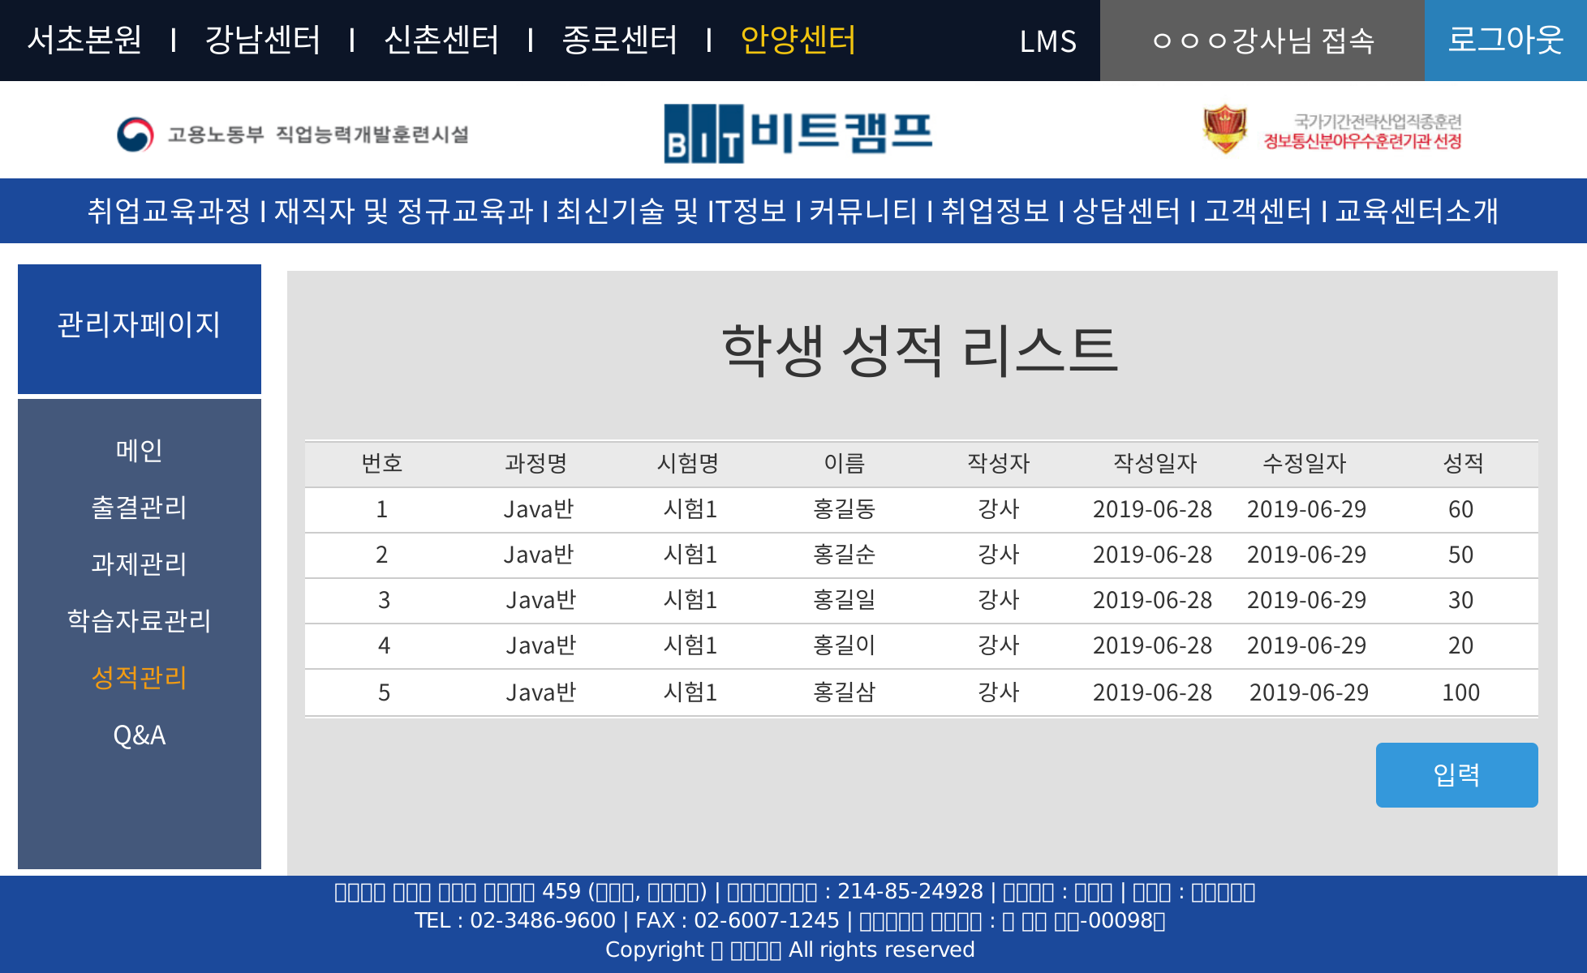
PAGE TITLE | 16. 성적관리 - 학생성적목록 | Page_ID | TG_LIST_001 | 작성자 | 황인준
LOCATION | 홈 > LMS > 성적관리 > 성적목록 | PAGE | 16 | 작성일자 | 2019.07.02
Description
A | - 시험 후 강사는 성적을 수동으로 입력해야 한다. - 1페이지당 5개 로 표시
1 | - 학생 성적 입력 페이지 이동 ☞ page ID : TG_ADD_001
2 | - 성적을 미입력 : 빈값 - 성적을 입력 : 점수 표시
3
4
5
2
1

Slide 19

PAGE TITLE | 17. 성적관리 - 학생성적입력 | Page_ID | TG_ADD_001 | 작성자 | 황인준
LOCATION | 홈 > LMS > 성적관리 > 성적목록 > 입력 | PAGE | 17 | 작성일자 | 2019.07.02
Description
A | - 학생성적 입력은 수동 입력
1 | - 성적입력 활성화 - 점수를 수정, 입력 가능
2 | - 입력된 성적을 저장 - 학생 성적 목록 페이지 이동 ☞ page ID : TG_LIST_001
3
4
5
1
2

Slide 20
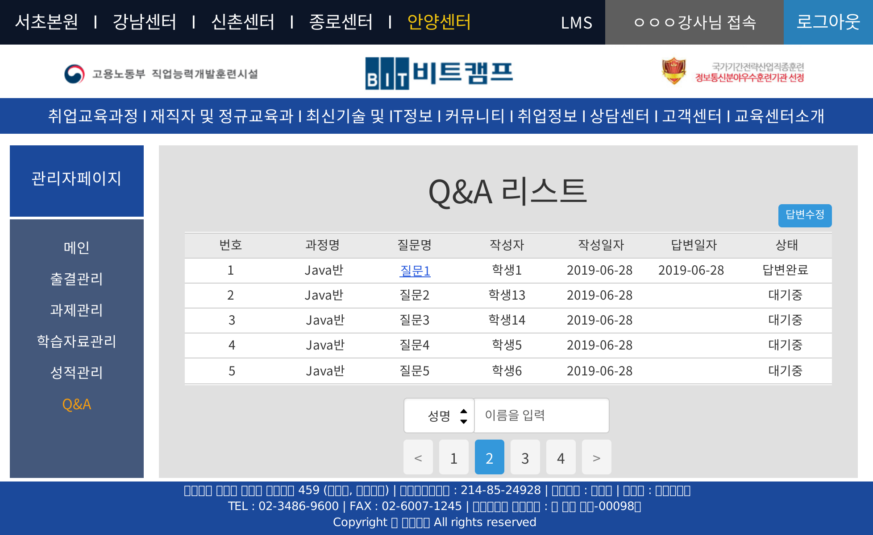
PAGE TITLE | 18. Q&A - Q&A목록 | Page_ID | TQ_LIST_001 | 작성자 | 황인준
LOCATION | 홈 > LMS > Q&A > Q&A목록 | PAGE | 18 | 작성일자 | 2019.07.02
Description
A
1 | - 삭제예정
2 | - 답변 등록 후 답변등록일자 표시
3 | - 상태 1) 답변대기 2) 답변완료
4 | - Q&A 상세 페이지로 이동 ☞ page ID :TQ_DETAIL_001
5
1
4
2
3

Slide 21
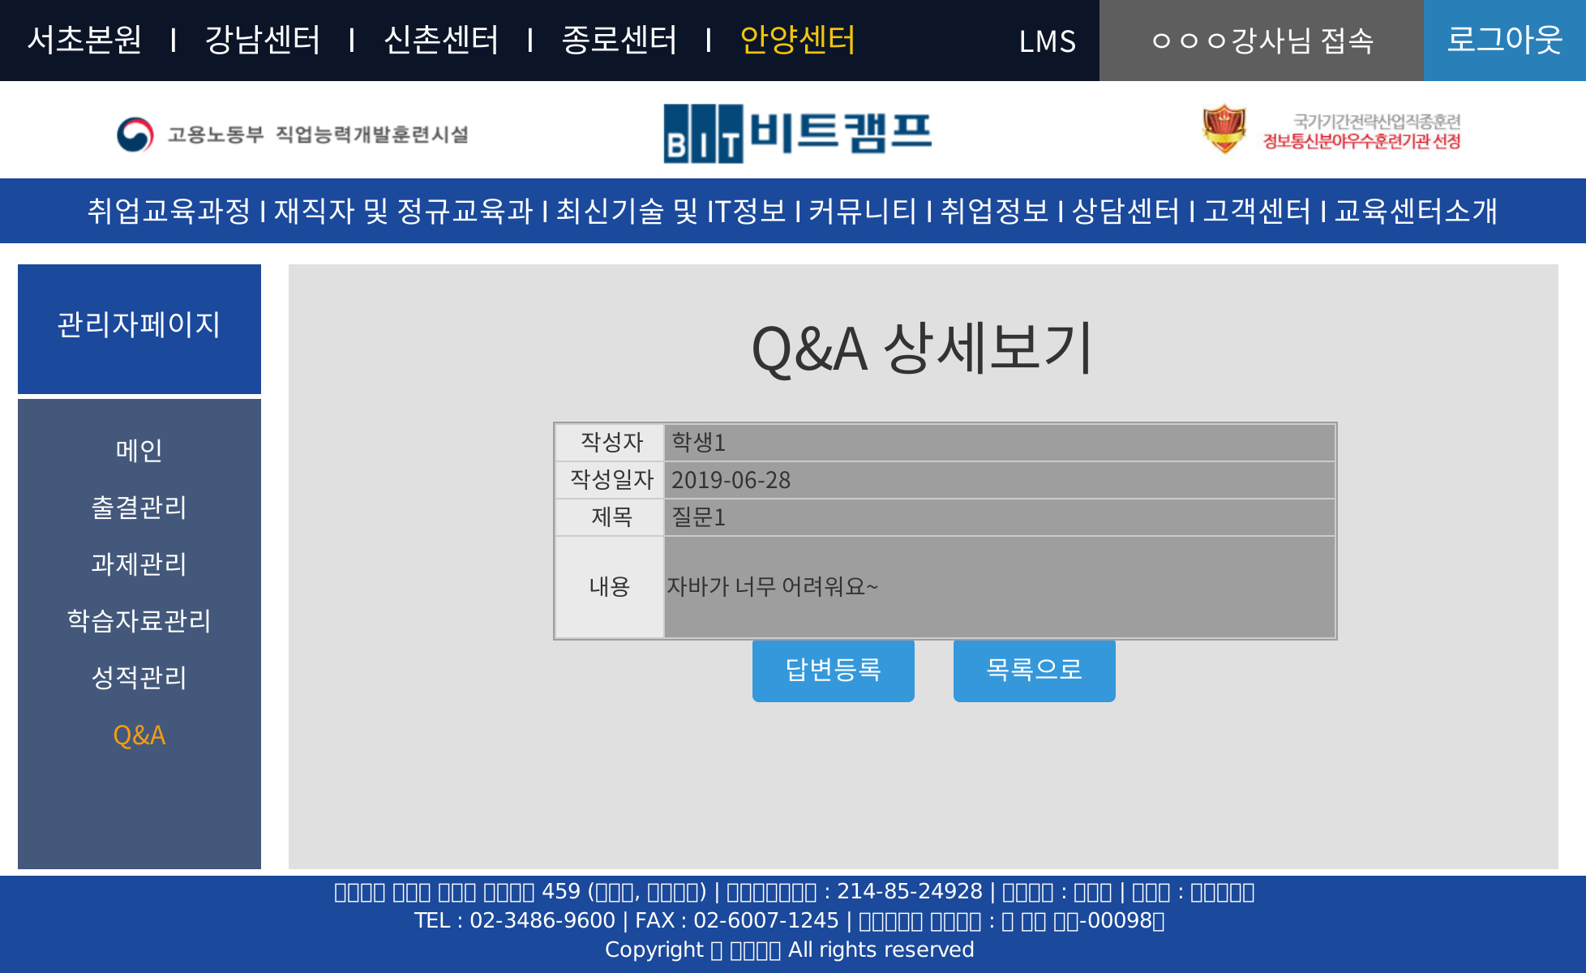
PAGE TITLE | 19. Q&A - Q&A상세보기 | Page_ID | TQ_DETAIL_001 | 작성자 | 황인준
LOCATION | 홈 > LMS > Q&A > Q&A목록 > Q&A상세 | PAGE | 19 | 작성일자 | 2019.07.02
Description
A | - 상세보기는 항목 수정 불가능
1 | - 답변등록 페이지 이동 ☞ page ID :TQ_ADD_001
2 | - 목록 페이지 이동 ☞ page ID :TQ_LIST_001
3
4
5
1
2

Slide 22
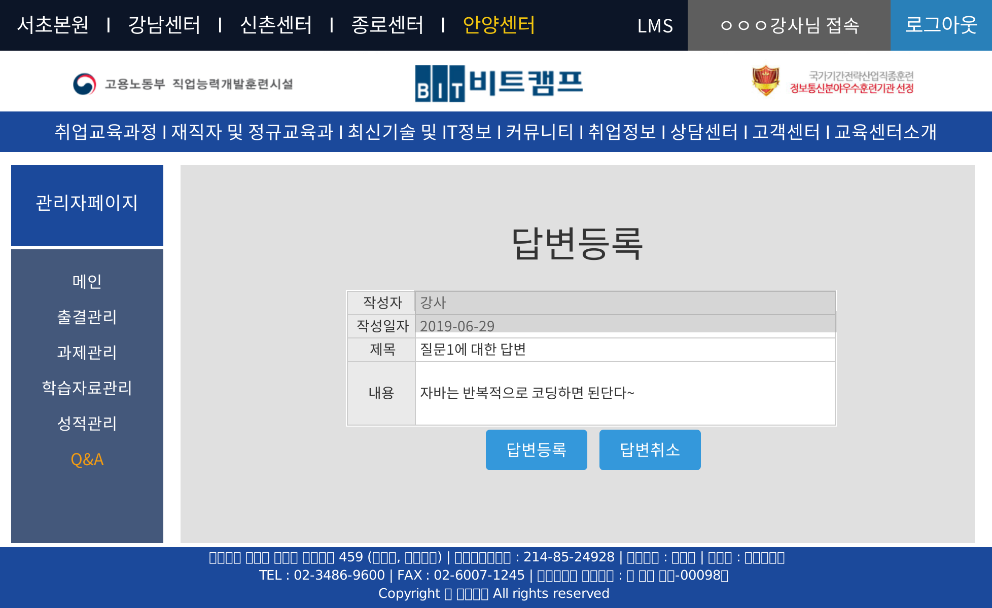
PAGE TITLE | 20. Q&A - 답변등록 | Page_ID | TQ_ADD_001 | 작성자 | 황인준
LOCATION | 홈 > LMS > Q&A > Q&A목록 > Q&A상세 > 등록 | PAGE | 20 | 작성일자 | 2019.07.02
Description
A
1 | - 수강생 질문이 제목으로 표시 - 답변 제목 입력
2 | - 답변 내용 입력
3 | - 답변등록 후 페이지 이동 ☞ page ID :TQ_DETAIL_001
4 | - 답변취소 후 페이지 이동 ☞ page ID :TQ_DETAIL_001
5 | - 작성자, 작성일자 입력 불가능
5
1
2
3
4

Slide 23

PAGE TITLE | 21. Q&A - 답변수정 | Page_ID | TQ_UPDATE_001 | 작성자 | 황인준
LOCATION | 홈 > LMS > Q&A > Q&A목록 > Q&A상세 > 수정 | PAGE | 21 | 작성일자 | 2019.07.02
Description
A
1 | - Q&A 제목 수정한 것을 입력
2 | - Q&A 내용 수정한 것을 입력
3 | - Q&A 상세 페이지로 이동 ☞ page ID :TQ_DETAIL_001
4 | - Q&A 리스트 페이지로 이동 ☞ page ID :TQ_LIST_001
5
1
2
3
4

Slide 24
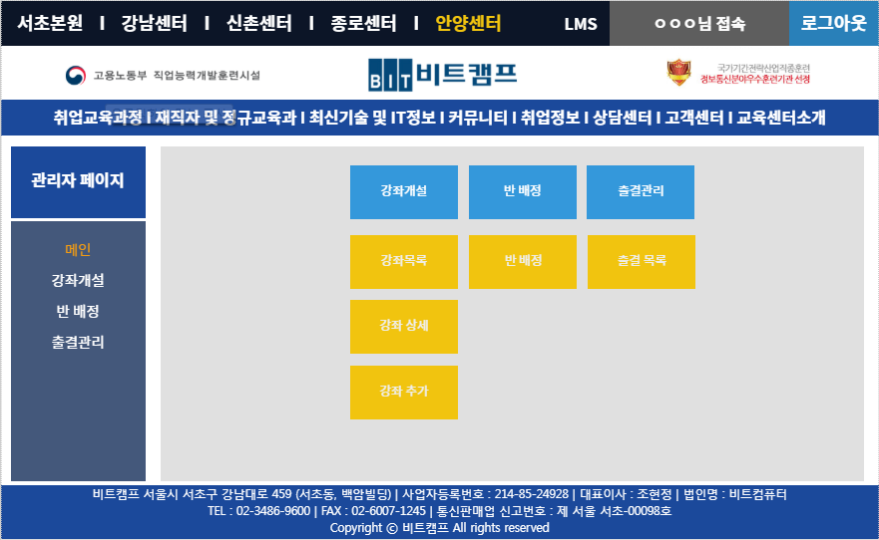
PAGE TITLE | 22. 행정메인 | Page_ID | ADMIN_main | 작성자 | 박재환
LOCATION | 홈 > LMS | PAGE | 22 | 작성일자 | 2019.07.01
Description
A | - 행정 페이지 사이트맵을 표시
1 | - 행정 페이지 주 메뉴
2 | - 행정 페이지 부 메뉴
3
4
5
1
2

Slide 25
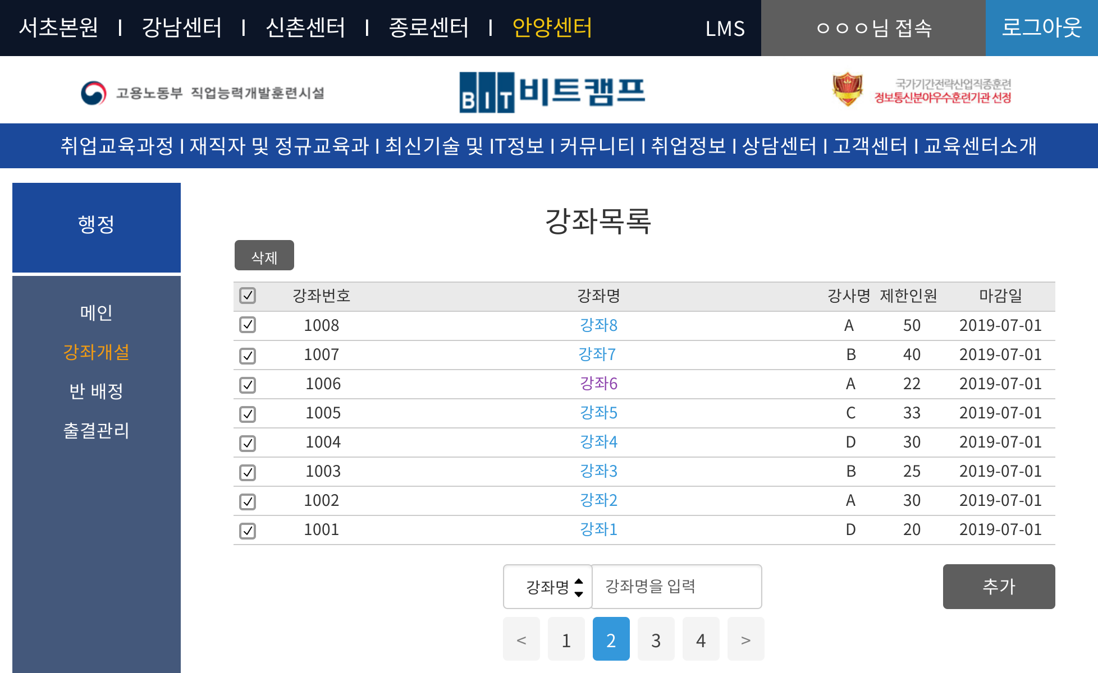
PAGE TITLE | 22. 강좌목록 | Page_ID | ADMIN_Lec_list | 작성자 | 박재환
LOCATION | 홈 > LMS > 강좌개설 | PAGE | 23 | 작성일자 | 2019.07.01
Description
A
1 | 삭제를 원하는 강좌를 선택하여 삭제버튼을 클릭 시, 해당 강좌들이 삭제
2 | 강좌명을 클릭 시, 해당 강좌 상세 페이지로 이동 ☞ page ID : ADMIN_lec_detail
3 | 추가 버튼을 클릭 시, 강좌 입력 페이지로 이동 ☞ page ID : ADMIN_Lec_Add
1
2
3

Slide 26
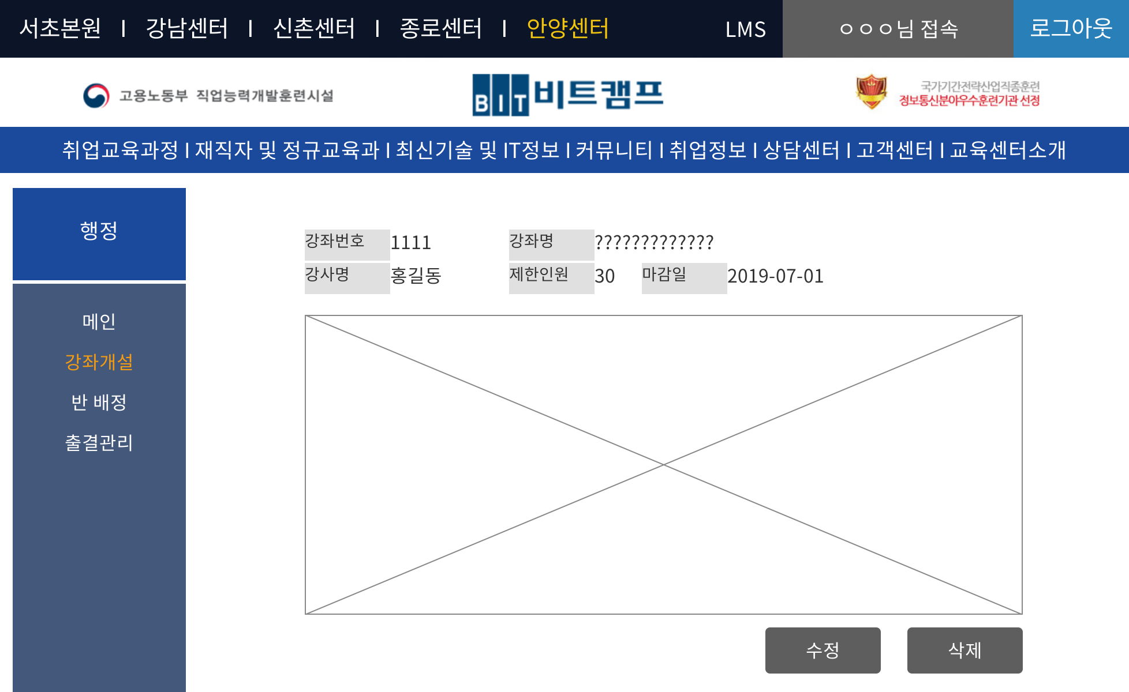
PAGE TITLE | 23. 강좌 상세 | Page_ID | ADMIN_Lec_detail | 작성자 | 박재환
LOCATION | 홈 > LMS > 강좌개설 | PAGE | 24 | 작성일자 | 2019.07.01
Description
A
1 | 해당 강좌의 상세한 정보를 표시
2 | 수정 버튼 클릭 시, 수정 페이지로 이동 ☞ page ID : ADMIN_Lec_Upd
3 | 삭제 버튼 클릭 시, 해당 강좌를 삭제
1
2
3

Slide 27
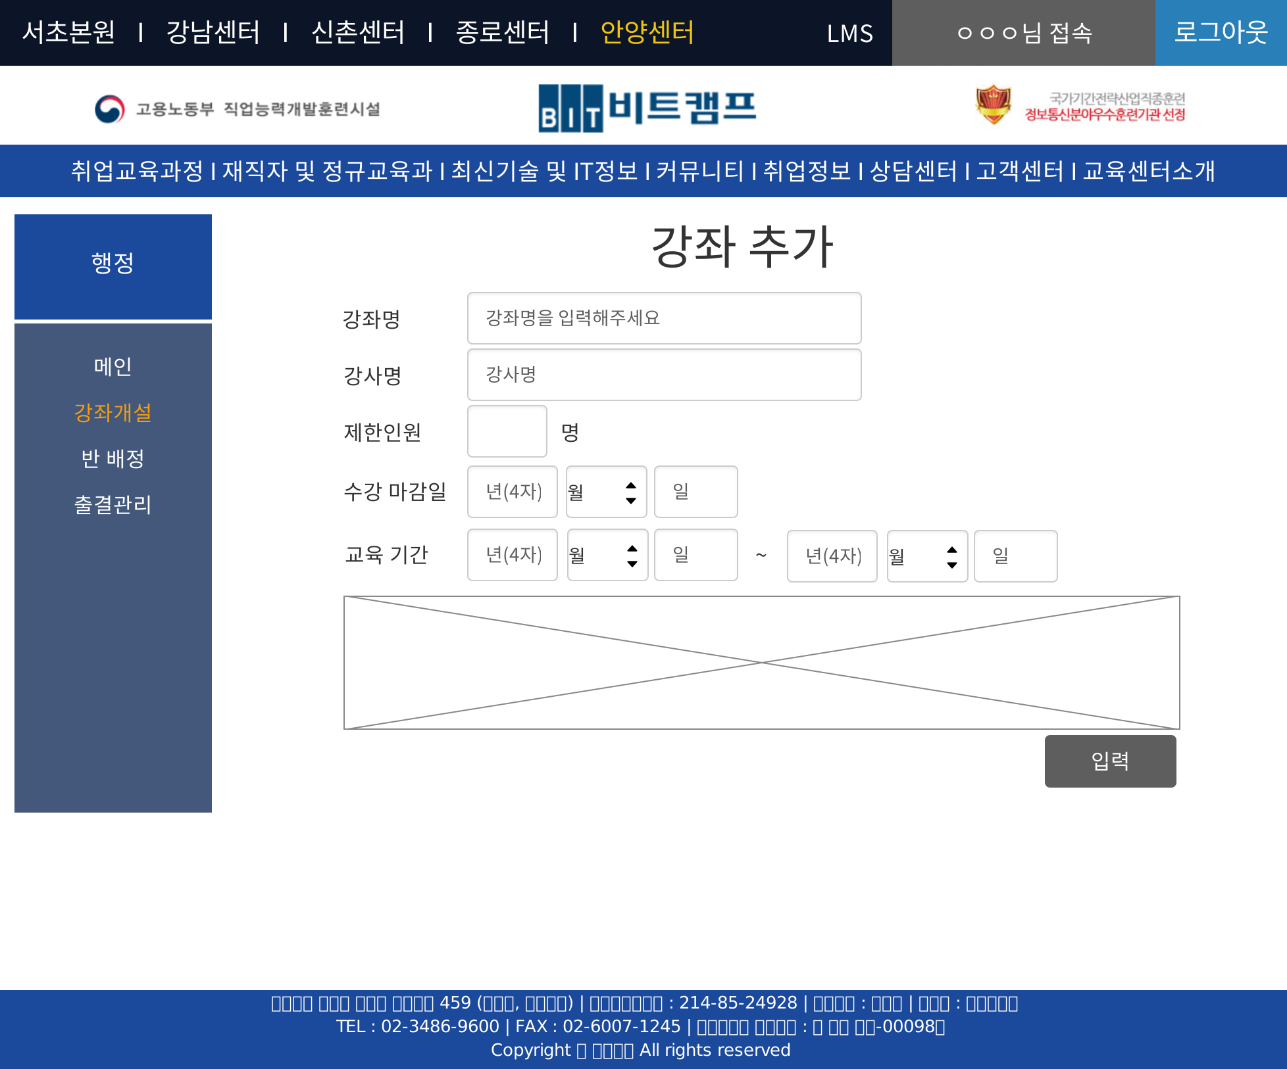
PAGE TITLE | 24. 강좌 추가 | Page_ID | ADMIN_Lec_Add | 작성자 | 박재환
LOCATION | 홈 > LMS > 강좌개설 > 추가 | PAGE | 25 | 작성일자 | 2019.07.02
Description
A
1 | [길이] -강좌명: 50자 이하로 입력 -강사명: 5자 이하로 입력 - 제한인원: 최대 100명 [입력규칙] 기간: 연도 4자리 (예>2019), 월은 리스트로 선택, 일은 1~31까지 입력가능
2 | 해당 정보를 강좌 DB에 저장 강좌 상세 페이지로 이동 ☞ page ID : ADMIN_Lec_detail
1
2

Slide 28
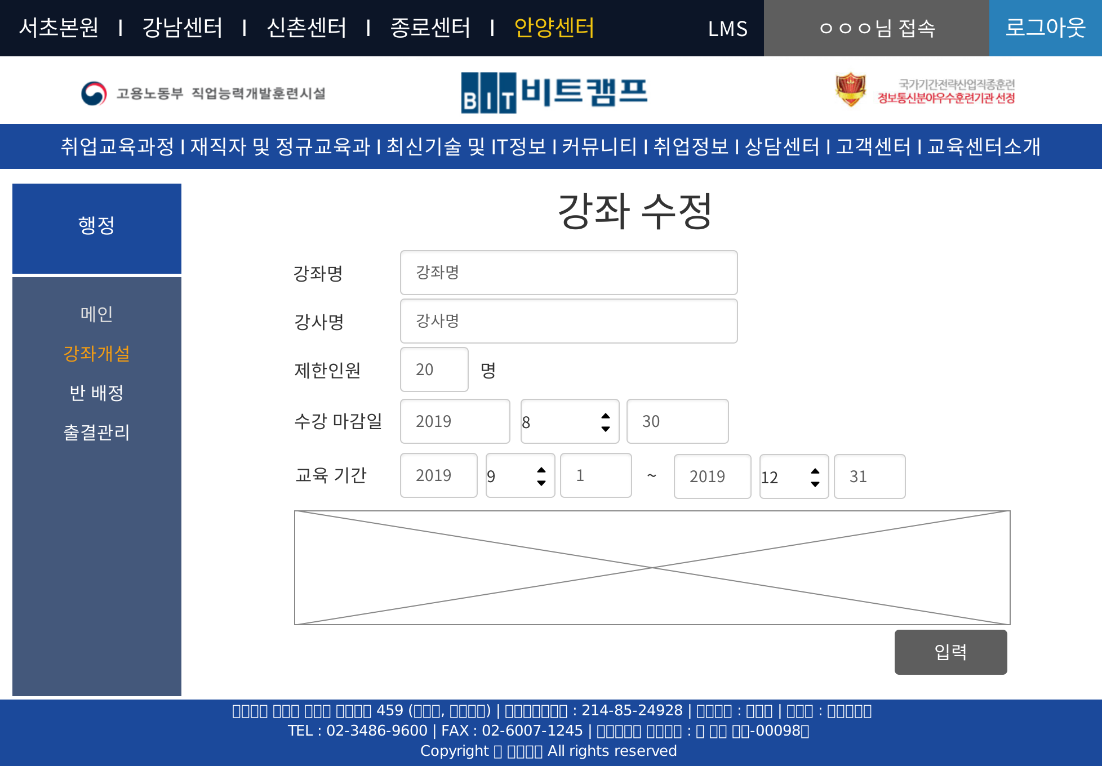
PAGE TITLE | 25. 강좌 수정 | Page_ID | ADMIN_Lec_Upd | 작성자 | 박재환
LOCATION | 홈 > LMS > 강좌개설 > 수정 | PAGE | 26 | 작성일자 | 2019.07.02
Description
A
1 | [길이] -강좌명: 50자 이하로 입력 -강사명: 5자 이하로 입력 - 제한인원: 최대 100명 [입력규칙] 기간: 연도 4자리 (예>2019), 월은 리스트로 선택, 일은 1~31까지 입력가능 해당 정보를 불러와서 각각 입력칸에 불러옴
2 | 해당 정보를 강좌 DB에 저장 강좌 상세 페이지로 이동 ☞ page ID : ADMIN_Lec_detail
1
2

Slide 29
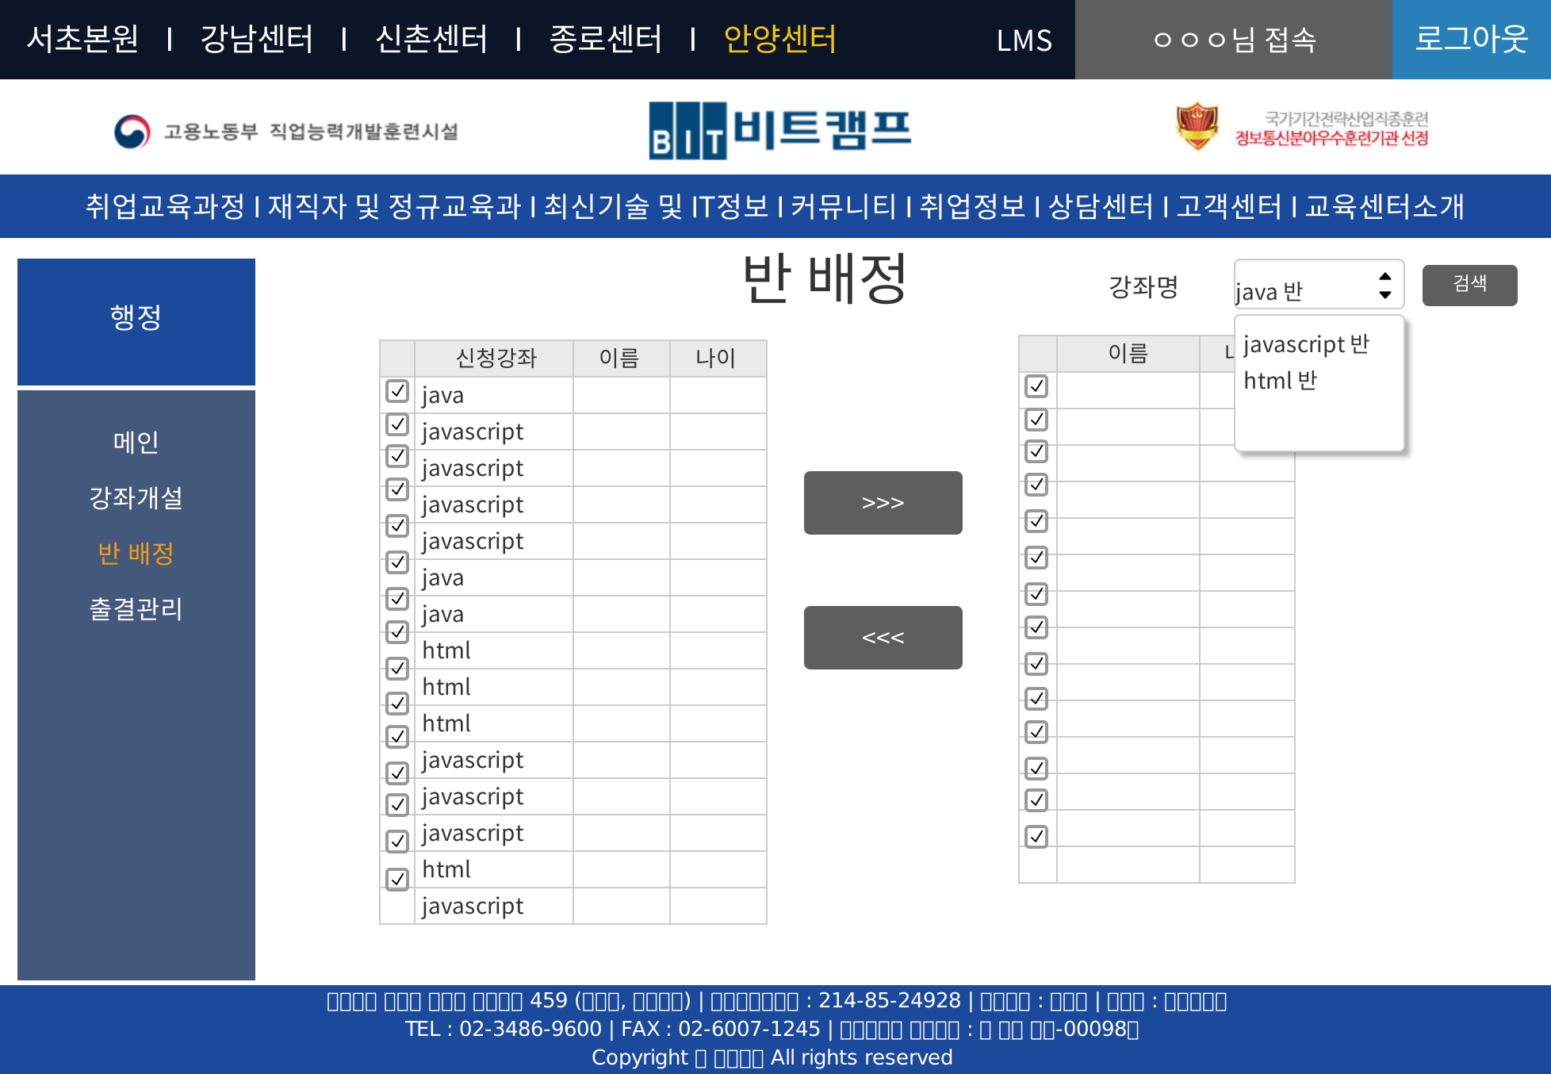
PAGE TITLE | 26. 반 배정 | Page_ID | ADMIN_Class | 작성자 | 박재환
LOCATION | 홈 > LMS > 반 배정 | PAGE | 27 | 작성일자 | 2019.07.02
Description
A
1 | 강좌 검색 기능
2 | 수강생들이 신청한 정보를 보여줌 해당 체크 박스를 통하여 학생을 원하는 반으로 이동가능
3 | 반을 배정한 학생들의 정보를 보여줌 해당 체크 박스를 통하여 학생들을 반에서 뺌
4 | >>>버튼 : 왼쪽 테이블에서 체크한 수강생을 오른쪽 테이블로 이동 <<<버튼 : 오른쪽 테이블에서 체크한 수강생을 왼쪽 테이블로 이동
1
2
3
4

Slide 30
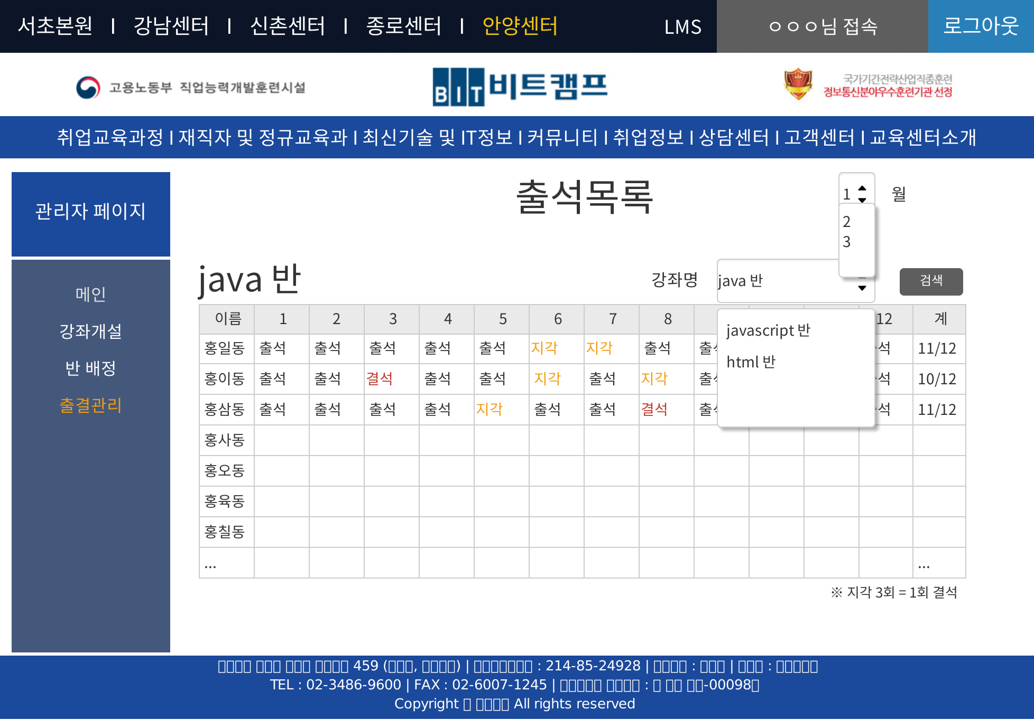
PAGE TITLE | 27. 출석목록 | Page_ID | ADMIN_Attend | 작성자 | 박재환
LOCATION | 홈 > LMS > 출석목록 | PAGE | 28 | 작성일자 | 2019.07.02
Description
A
1 | 1~12까지 표시할 수 있는 리스트를 선택하도록 함 초기값은 지금 월값
2 | 강좌 리스트를 선택하도록 함
3 | 해당 수강생의 출석을 표시하도록하고 맨끝에 총 출석일을 적음
1
2
3

Slide 31
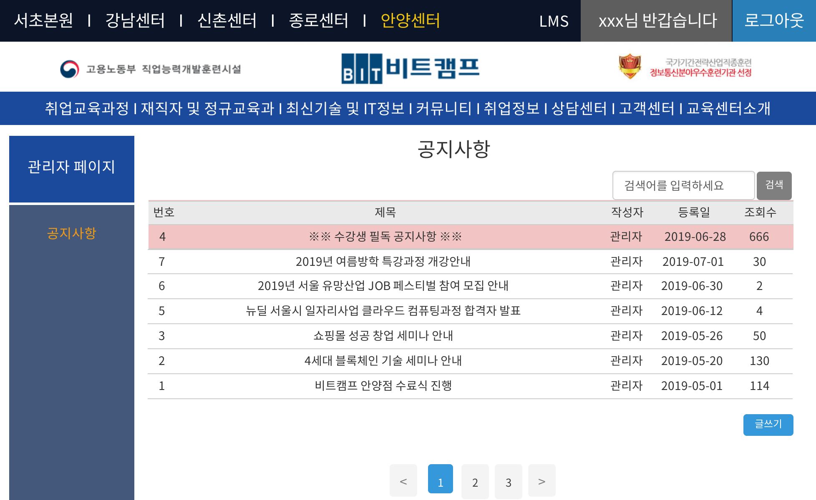
PAGE TITLE | 28.공지사항 리스트 | Page_ID | Notice_List | 작성자 | 박 철 용
LOCATION | 홈>LMS>공지사항 | PAGE | 29 | 작성일자 | 2019.07.02
Description
A | 게시글은 상단 공지 포함 10개가 한 페이지에 노출 됨
1 | 글쓰기 등록시 상단 노출을 선택 하면 게시글이 최상단에 노출 됨.
2 | 검색어를 통해 제목을 검색 할 수 있음
2
1

Slide 32
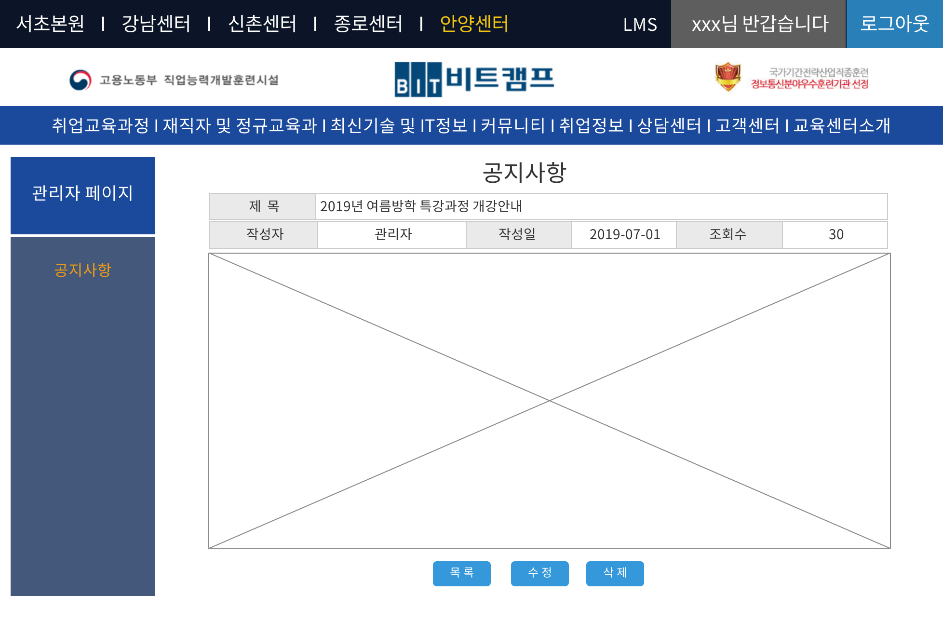
PAGE TITLE | 29.공지사항 상세보기 | Page_ID | Notice_Detail | 작성자 | 박 철 용
LOCATION | 홈>LMS>공지사항 | PAGE | 30 | 작성일자 | 2019.07.02
Description
A
1 | 버튼을 클릭하면 공지사항 리스트페이지로 돌아감
2 | 버튼을 클릭하면 공지사항 수정 페이지로 넘어감
3 | 버튼을 클릭하면 해당 게시물이 삭제 됨
1
2
3

Slide 33
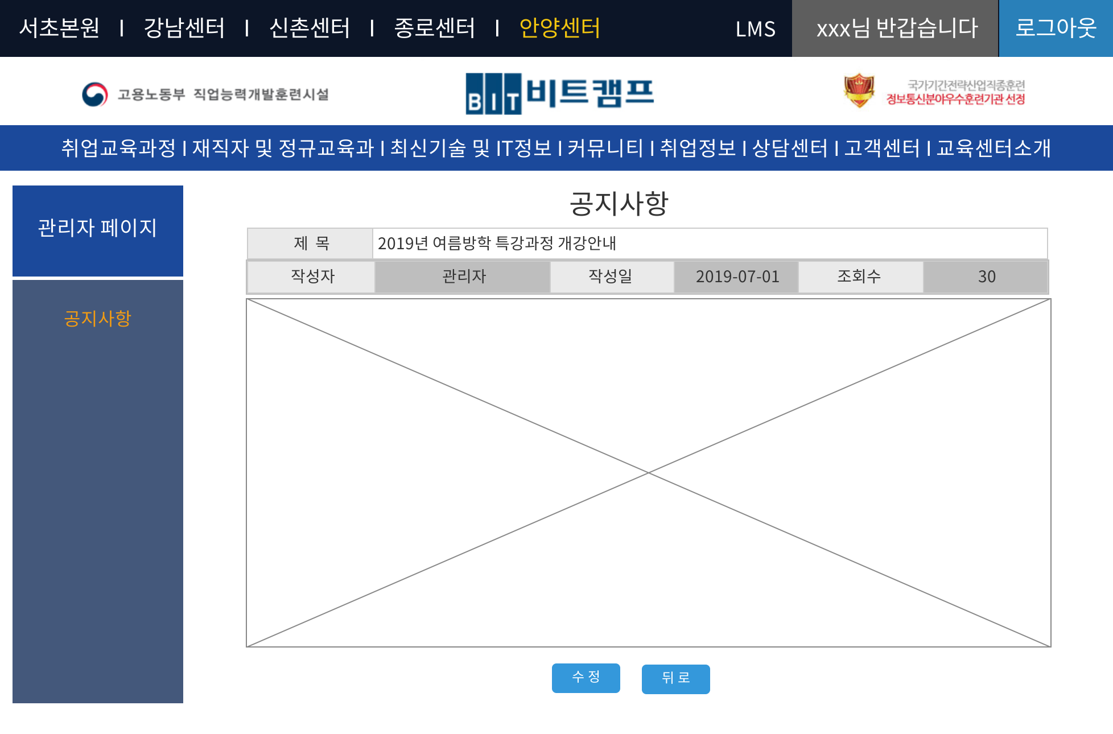
PAGE TITLE | 30.공지사항 수정 | Page_ID | Notice_Edit | 작성자 | 박 철 용
LOCATION | 홈>LMS>공지사항 | PAGE | 31 | 작성일자 | 2019.07.02
Description
A
1 | 페이지 내용 수정 완료후 버튼을 누르면 저장 됨
2 | 버튼을 누르면 해당 게시물 상세페이지로 이동함
1
2

Slide 34
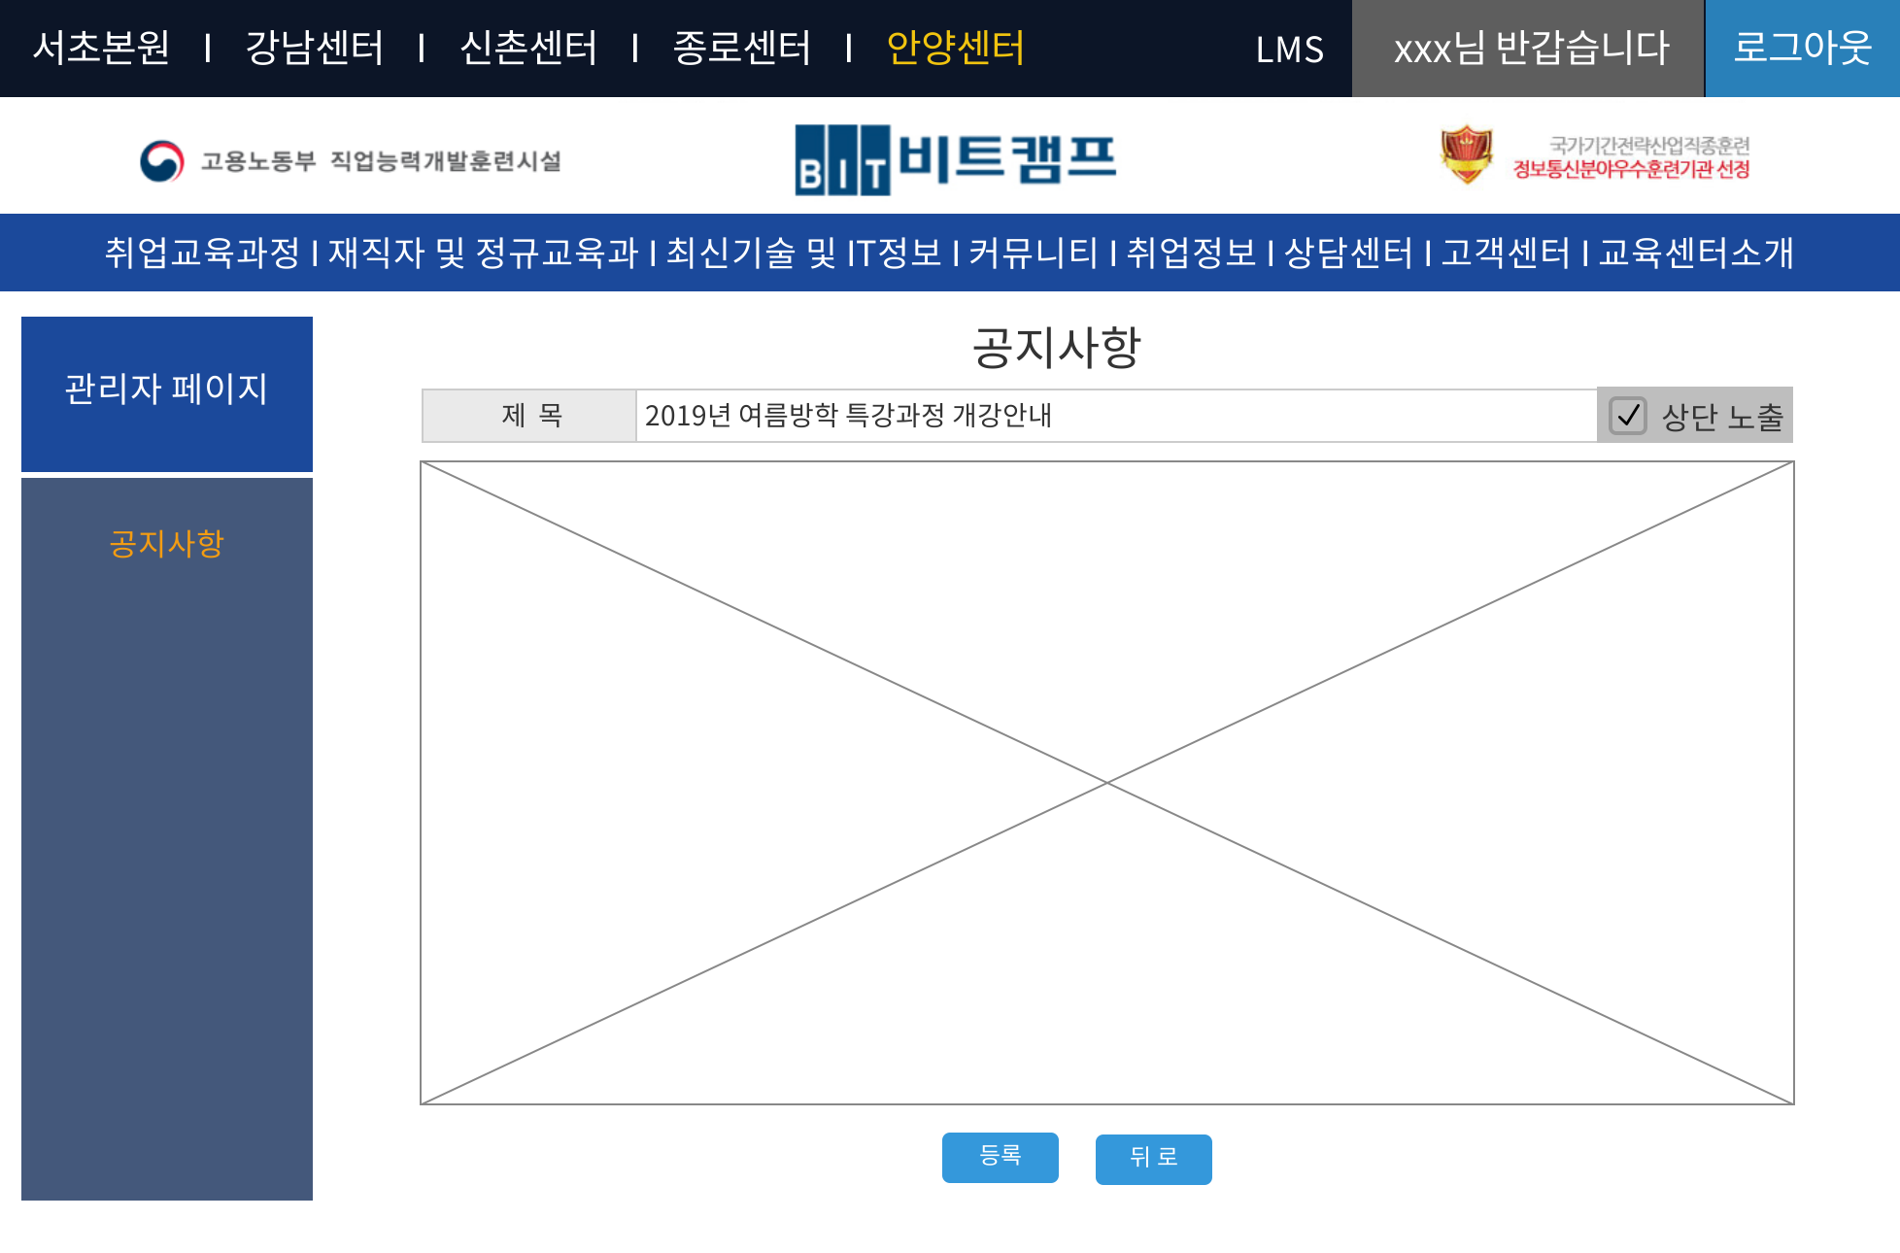
PAGE TITLE | 31.공지사항 등록 | Page_ID | Notice_Add | 작성자 | 박 철 용
LOCATION | 홈>LMS>공지사항 | PAGE | 21 | 작성일자 | 2019.07.02
Description
A
1 | 체크박스를 선택하면 리스트 페이지에서 게시물이 최상단에 위치하게 됨
2 | 버튼을 클릭하면 게시글이 등록 되고 공지사항 리스트 페이지로 이동됨
3 | 버튼을 클릭하면 공지사항 리스트 페이지로 이동됨
1
2
3

Slide 35
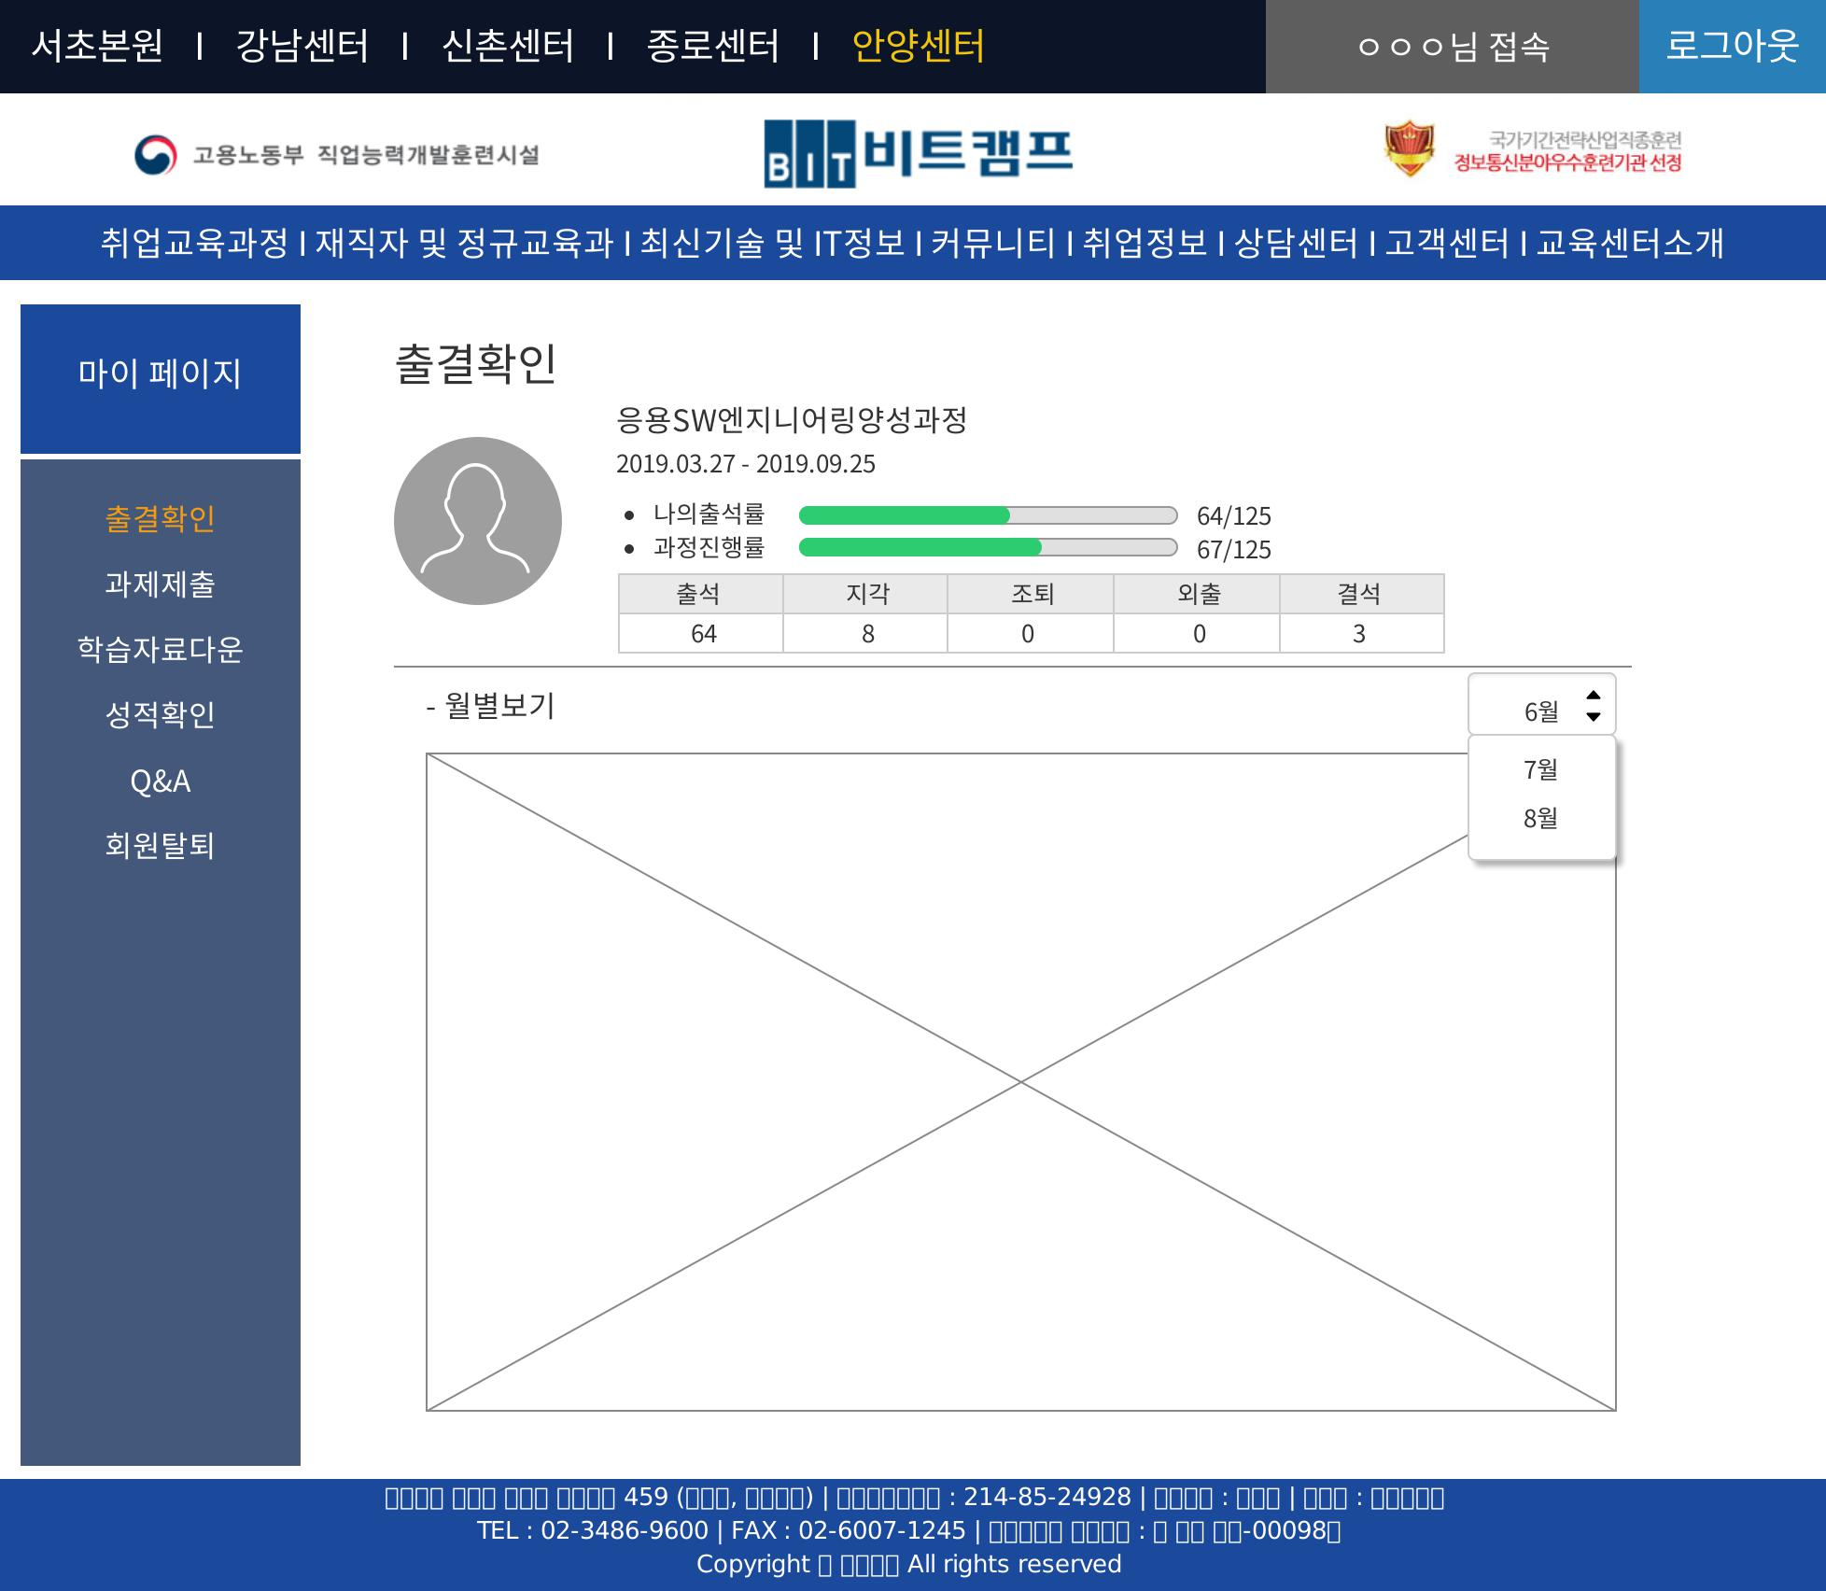
PAGE TITLE | 32.출결확인 | Page_ID | User_Check | 작성자 | 김경은
LOCATION | 홈>LMS>출결확인>출결현황 | PAGE | 33 | 작성일자 | 2019.07.02
Description
A | 현재 수강중인 과정의 출결상황을 보여준다.
1 | 클릭시 월별 선택 가능, 아래 월별보기의 달력이 해당 월로 바뀜
2
3
1

Slide 36
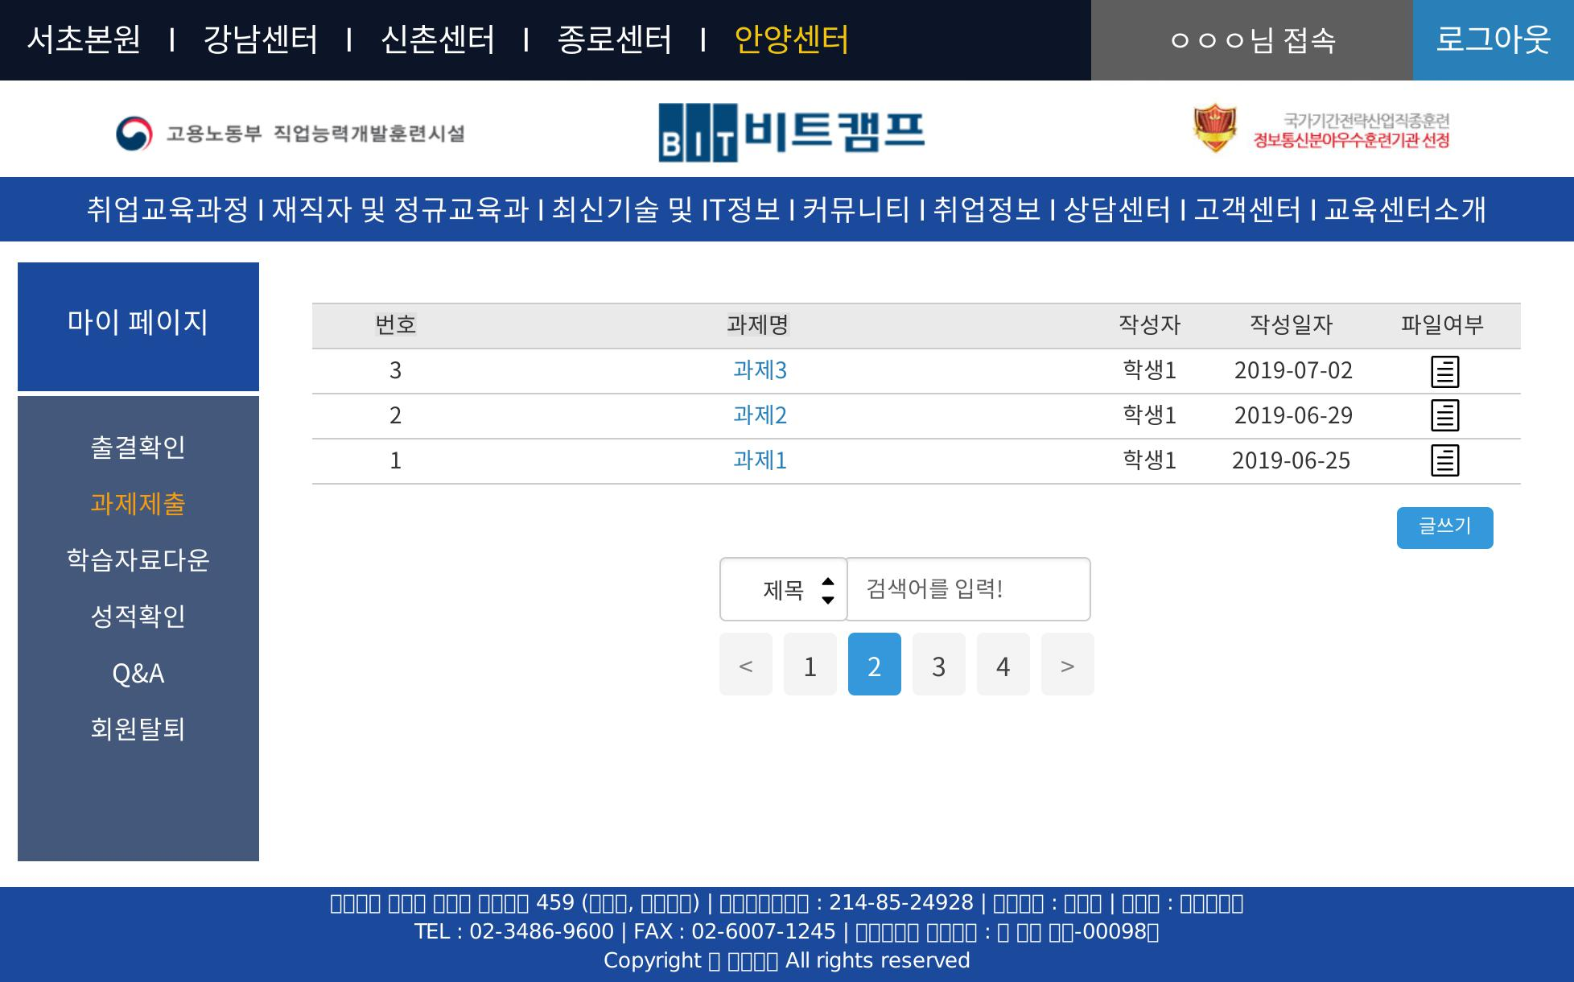
PAGE TITLE | 33.과제제출_목록 | Page_ID | User_Assign | 작성자 | 김경은
LOCATION | 홈>LMS>과제제출>과제목록 | PAGE | 34 | 작성일자 | 2019.07.02
Description
A | - 학생이 제출한 과제가 게시판 목록으로 보여준다.
1 | -상세보기 페이지 이동 ☞ page ID : User_Assign_Detail
2 | - 글쓰기 페이지 이동 ☞ page ID : User_Assign_Add
3 | - 과제 검색기능 - 제목 검색
4 | - 페이징 기능
5 | - 파일 등록 시 : 파일 아이콘 표시
1
5
2
3
4

Slide 37
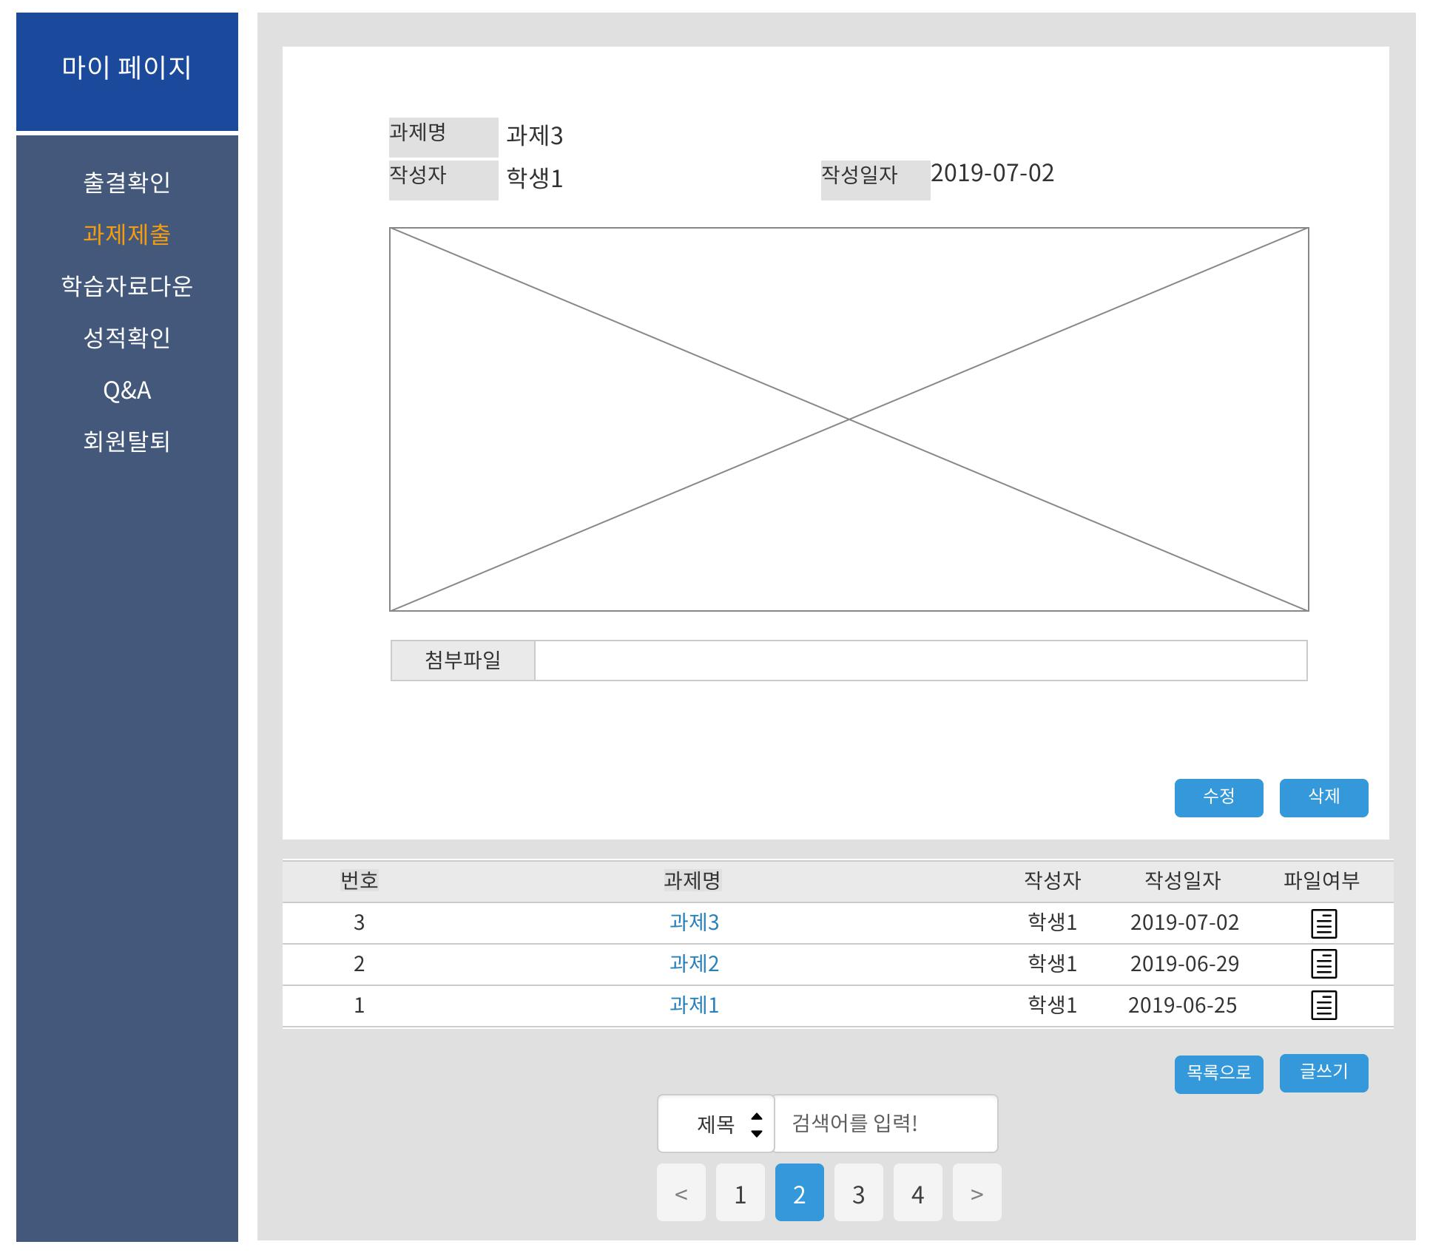
PAGE TITLE | 34. 과제제출_상세 | Page_ID | User_Assign_Detail | 작성자 | 김경은
LOCATION | 홈>LMS>과제제출>과제목록>상세 | PAGE | 35 | 작성일자 | 2019.07.02
Description
A | 해당 과제의 상세내용이 보여진다.
1 | 첨부파일이 있을 시 파일명이 링크되며 클릭시 다운로드
2 | -수정페이지로 이동 ☞ page ID :
3 | - 게시글 삭제
4 | 게시판 목록페이지와 동일
1
2
3
4

Slide 38
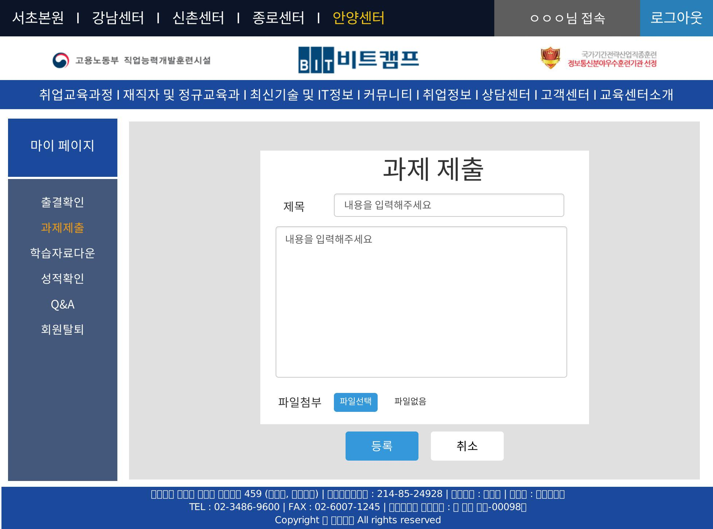
PAGE TITLE | 35. 과제 제출_작성 | Page_ID | User_Assign_Add | 작성자 | 김경은
LOCATION | 홈 > LMS > 과제제출 > 작성 | PAGE | 36 | 작성일자 | 2019.07.02
Description
A
1 | 제목과 내용 입력
2 | 파일선택 누를시 업로드
3 | 게시글 내용이 과제DB에 저장 -목록페이지로 이동 ☞ page ID : User_Assign
4 | -목록페이지로 이동 ☞ page ID : User_Assign
1
2
3
4

Slide 39
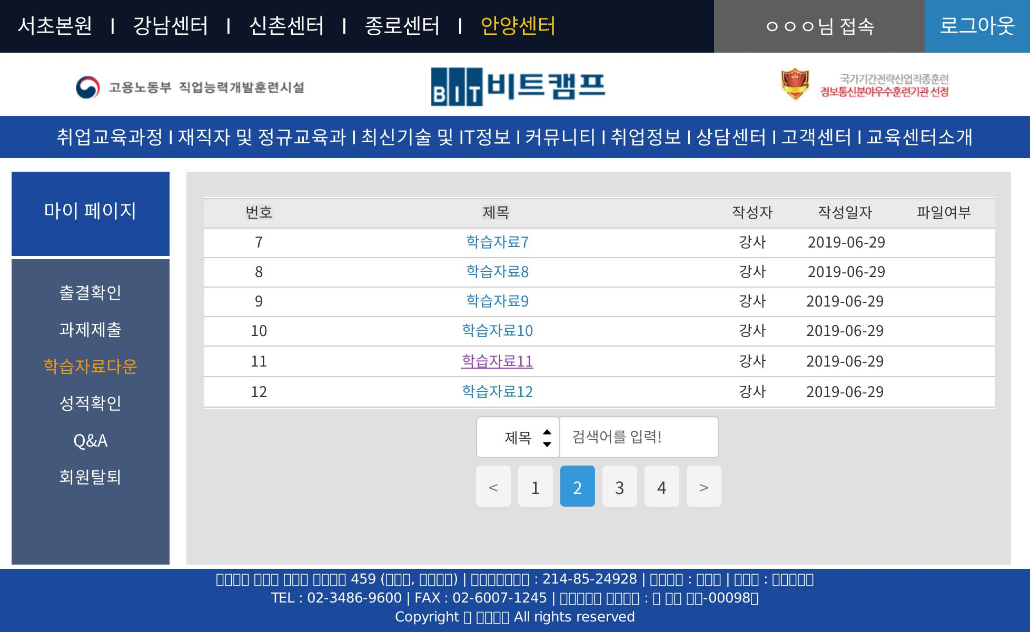
PAGE TITLE | 36. 학습자료 다운 | Page_ID | LM_down | 작성자 | 김경은
LOCATION | 홈>LMS> 학습자료다운 | PAGE | 37 | 작성일자 | 2019.07.02
Description
A | 수강 중인 강좌의 학습자료 다운로드 가능한 목록을 보여준다.
1 | 클릭시 학습자료 다운로드
2 | - 학습자료 검색기능 - 제목 검색
3 | - 페이징 기능
1
2
3

Slide 40
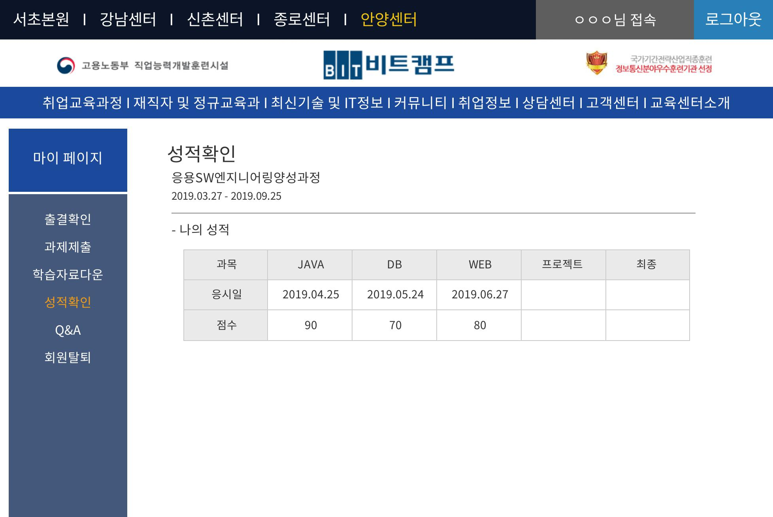
PAGE TITLE | 37. 성적확인 | Page_ID | Score_check | 작성자 | 김경은
LOCATION | 홈>LMS> 성적확인 | PAGE | 38 | 작성일자 | 2019.07.02
Description
A | 수강중인 강좌의 성적이 보여진다.
1
2
3

Slide 41
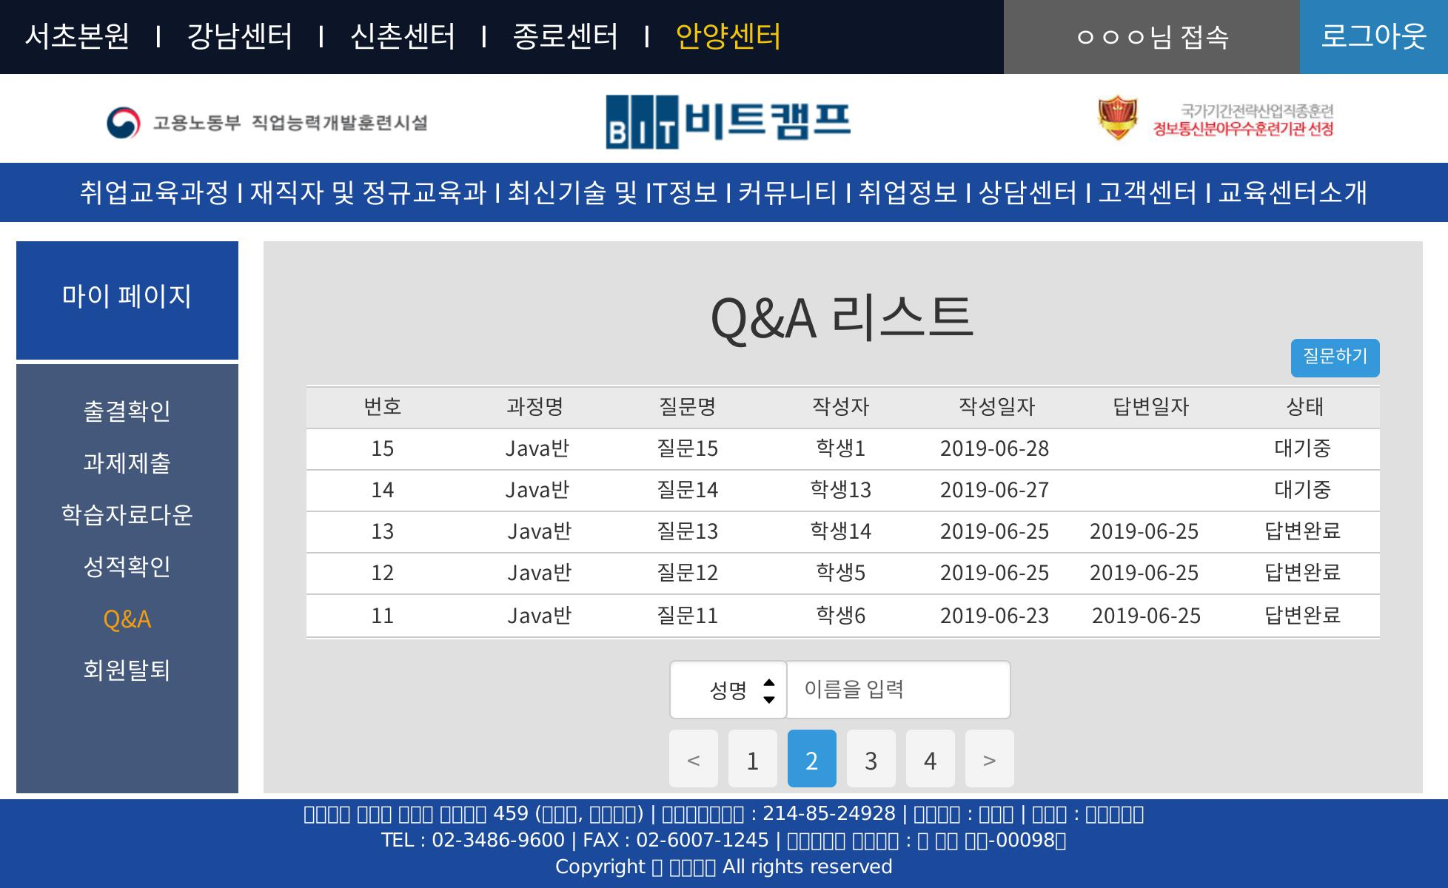
PAGE TITLE | 38. Q&A 리스트 | Page_ID | Qna_list | 작성자 | 김경은
LOCATION | 홈 > LMS > Q&A > Q&A 목록 | PAGE | 39 | 작성일자 | 2019.07.02
Description
A | Q&A질문 목록이 보여진다
1 | -Q&A 상세보기 페이지로 이동 (답변 없을 때) ☞ page ID : qna_detail_001 (답변 있을 때) ☞ page ID : qna_detail_002
2 | -Q&A 질문등록 페이지로 이동 ☞ page ID : Qna_add
3 | - 학습자료 검색기능 - 제목 검색
4 | - 페이징 기능
2
1
3
4

Slide 42
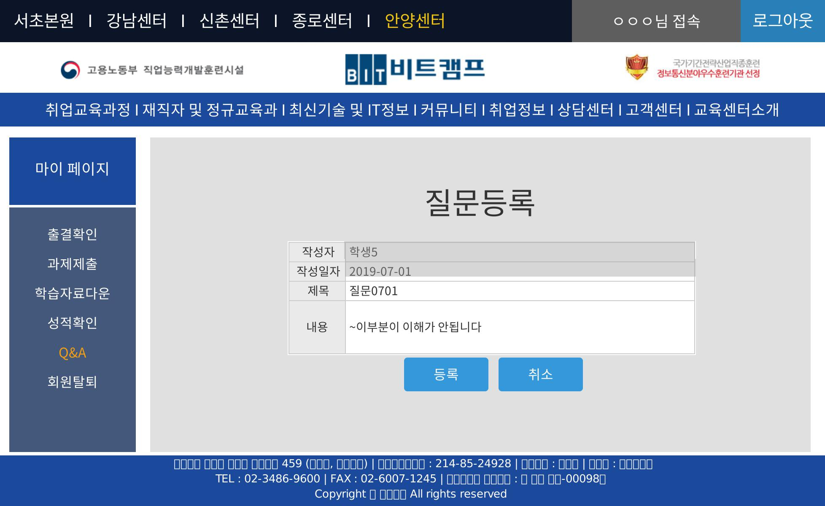
PAGE TITLE | 39. Q&A 질문등록 | Page_ID | Qna_add | 작성자 | 김경은
LOCATION | 홈 > LMS > Q&A > Q&A 등록 | PAGE | 40 | 작성일자 | 2019.07.02
Description
A
1 | 제목과 내용 입력
2 | 질문이 Q&A DB에 저장 -목록페이지로 이동 ☞ page ID : Qna_list
3 | -목록페이지로 이동 ☞ page ID : Qna_list
1
2
3

Slide 43
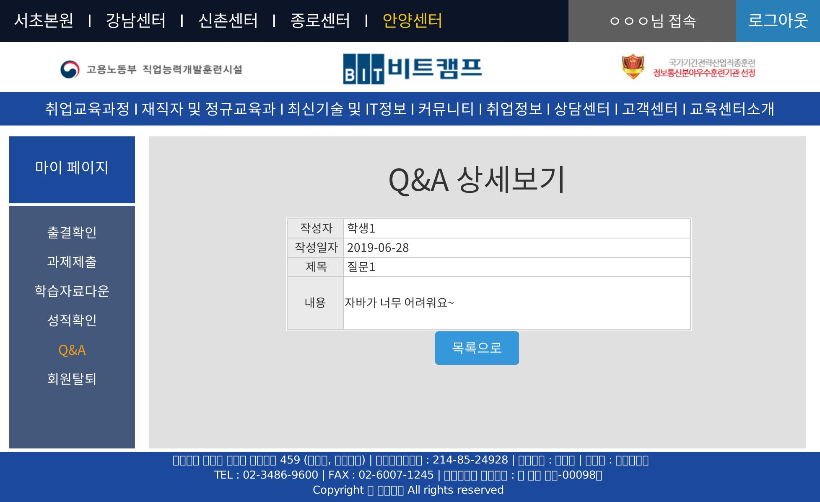
PAGE TITLE | 40. Q&A상세보기_답변 없을때 | Page_ID | qna_detail_001 | 작성자 | 김경은
LOCATION | 홈 > LMS > Q&A > 질문 상세1 | PAGE | 41 | 작성일자 | 2019.07.02
Description
A | 목록에서 선택했던 제목의 질문과 상세내용이 보여진다. 답변이 없을경우 질문만 보인다.
1 | -목록페이지로 이동 ☞ page ID : Qna_list
2
3
1

Slide 44
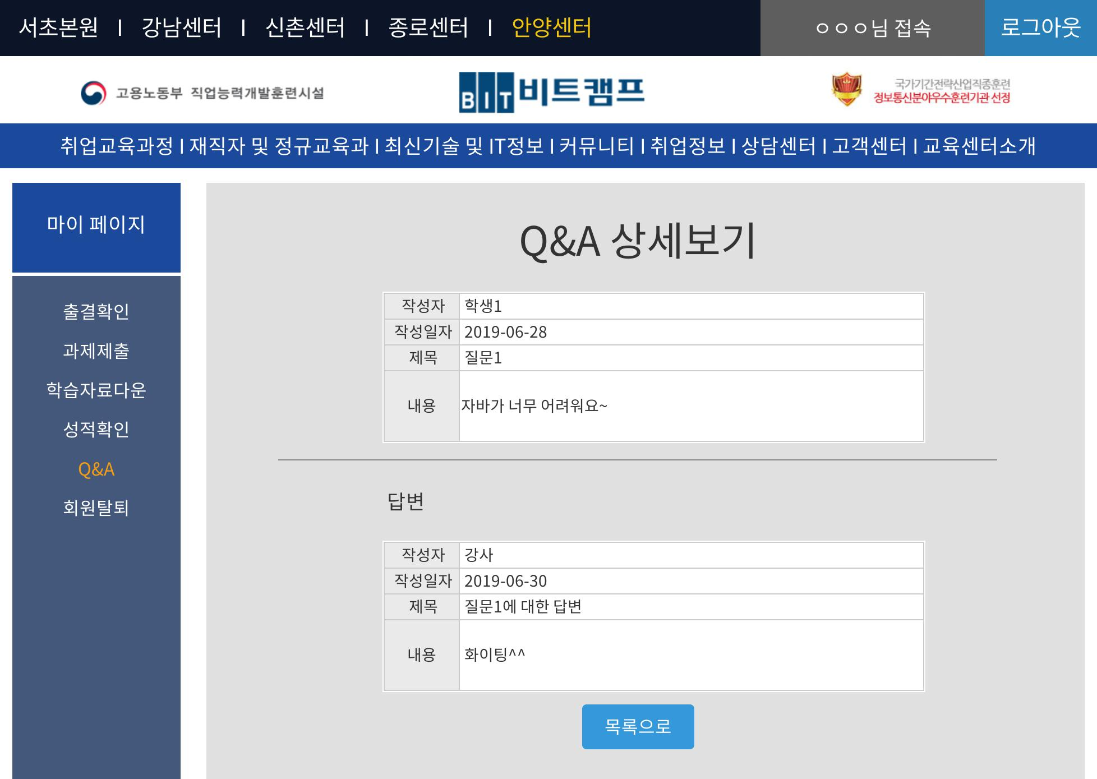
PAGE TITLE | 41. Q&A상세보기_답변 있을때 | Page_ID | Qna_detail_002 | 작성자 | 김경은
LOCATION | 홈 > LMS > Q&A > 질문 상세2 | PAGE | 42 | 작성일자 | 2019.07.02
Description
A | 목록에서 선택했던 제목의 질문과 상세내용이 보여진다. 답변이 있을경우 질문과 답변이 같이 보인다.
1 | -목록페이지로 이동 ☞ page ID : Qna_list
2
3
1

Slide 45
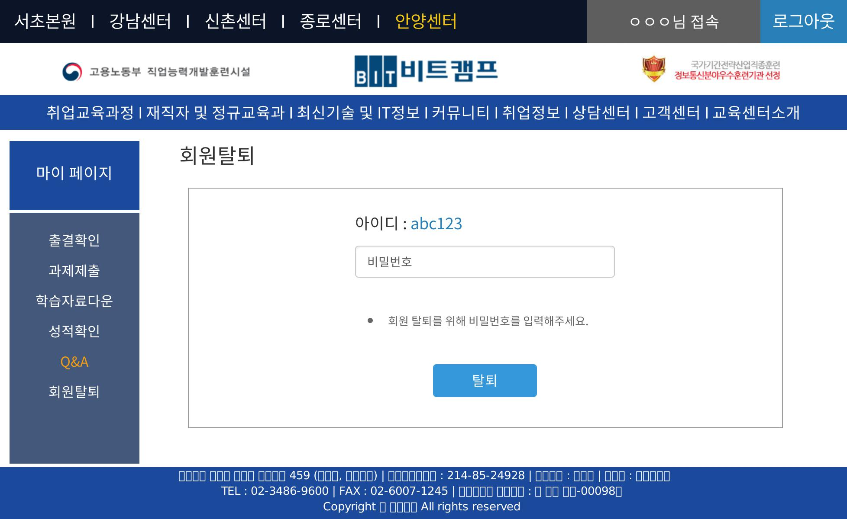
PAGE TITLE | 42. 회원탈퇴 | Page_ID | member_leave | 작성자 | 김경은
LOCATION | 홈 > LMS > 회원탈퇴 | PAGE | 43 | 작성일자 | 2019.07.02
Description
A
1 | 사용자 DB에서 해당회원 정보 삭제
2
3
1

